Slide 1
2018年度 SA中国
帰国報告会

Slide 2
contents
１．生活
２．授業
３．JCR
４．その他
寮、ご飯
トラブル、注意点
アプリ、銀行 等
レベル別授業内容
選択授業
北京・西安旅行
事前準備
当日の流れ 等
学内イベント 等

Slide 3
帰国報告会 生活面
部屋、食事……濱田 実佑 梁 錦川
トラブル、病院、買物……高部歌華 岡田風香
アプリ、携帯、銀行……黄怡瑄 渥美佑理

Slide 5
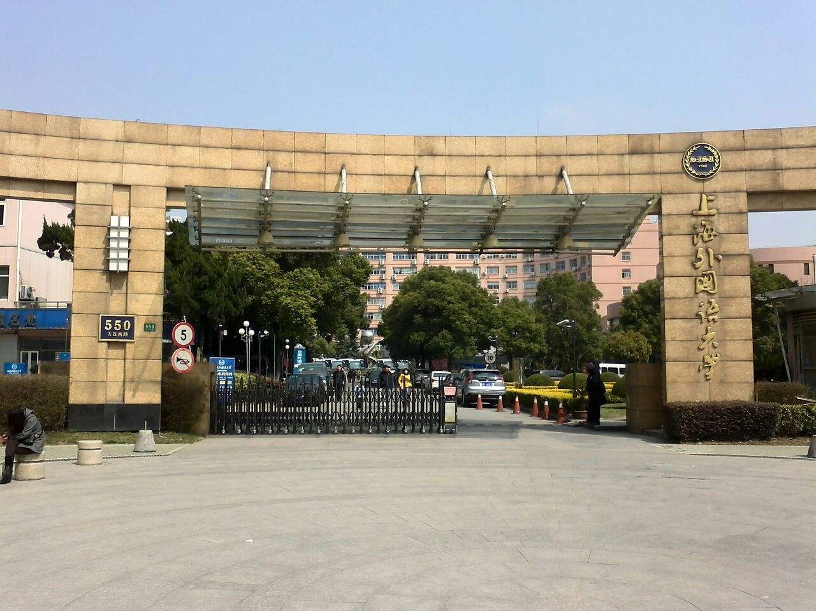
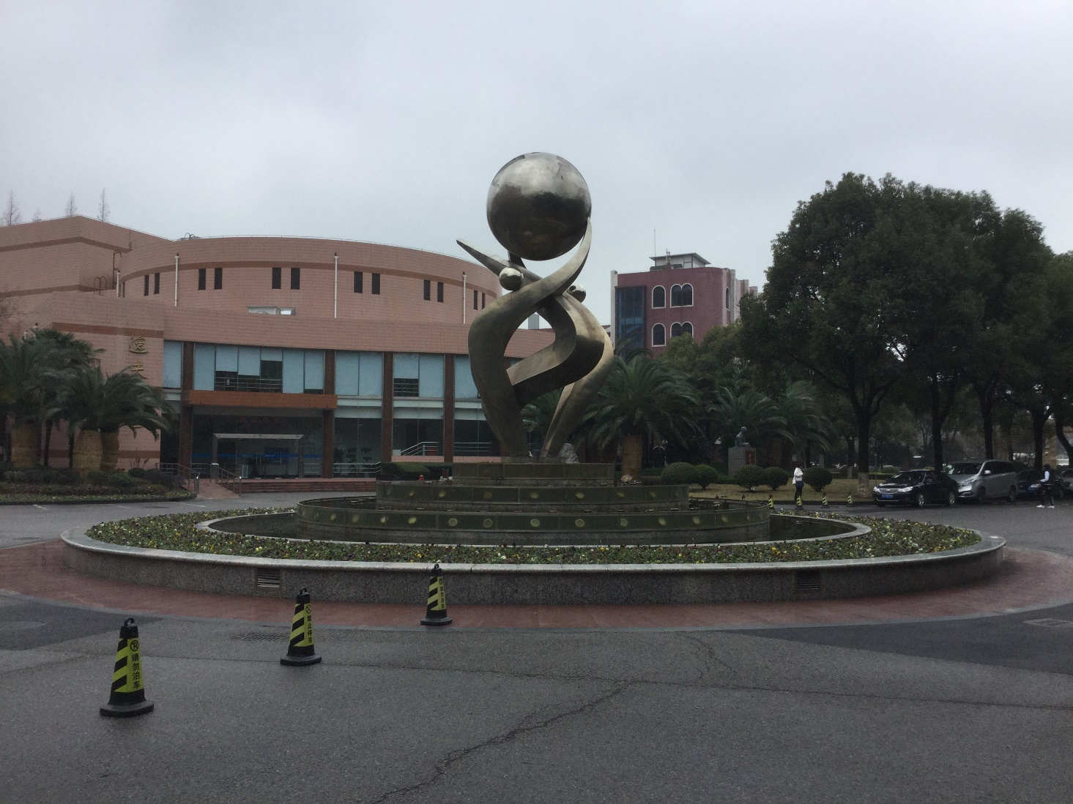
上海外国語大学
虹口キャンパス

Slide 6
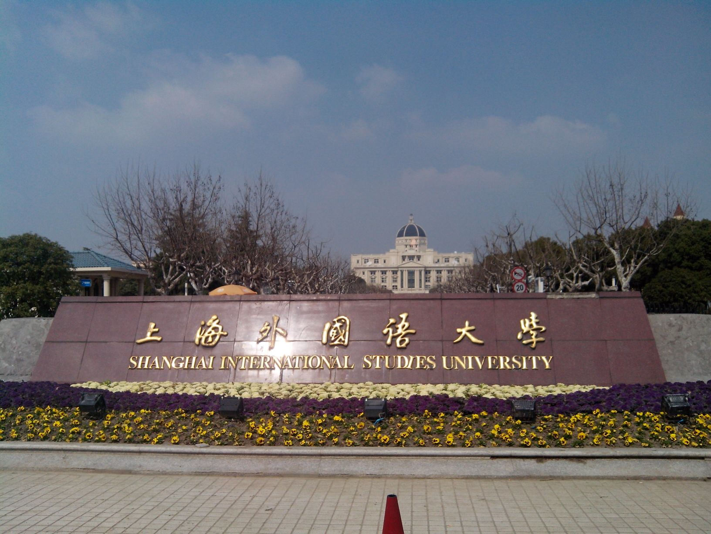
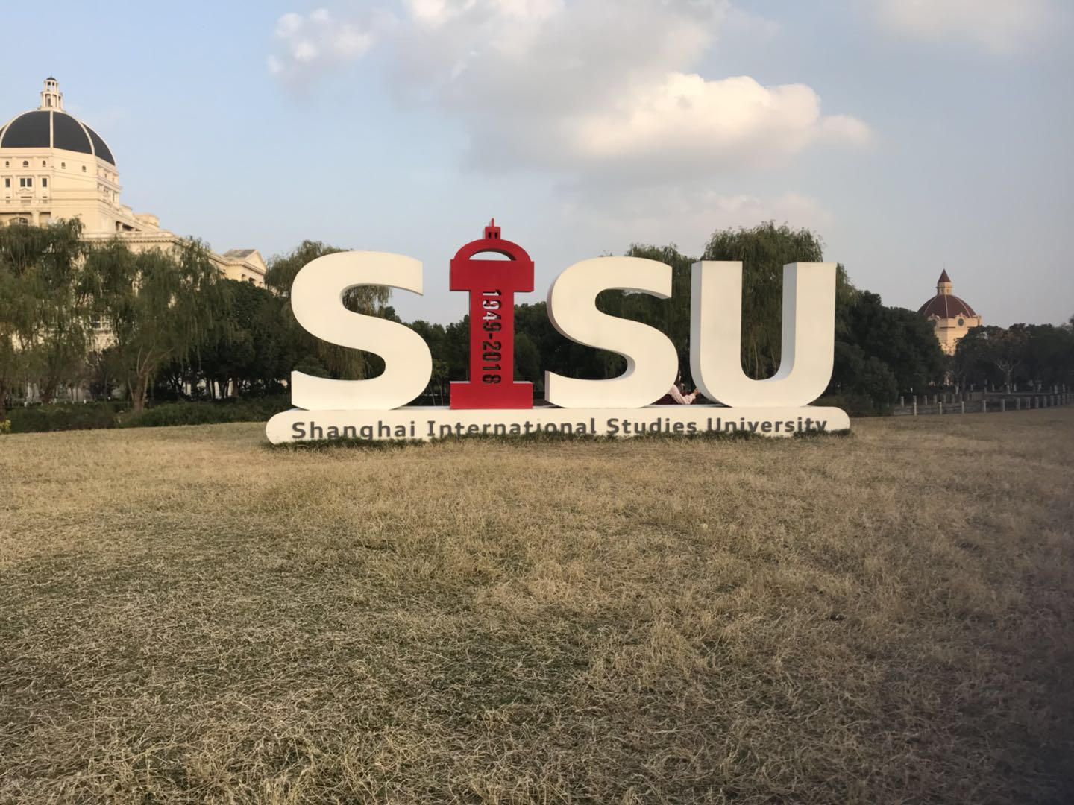
上海外国語大学
松江キャンパス

Slide 7
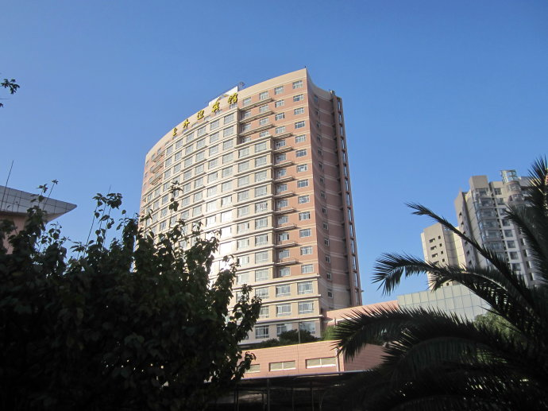
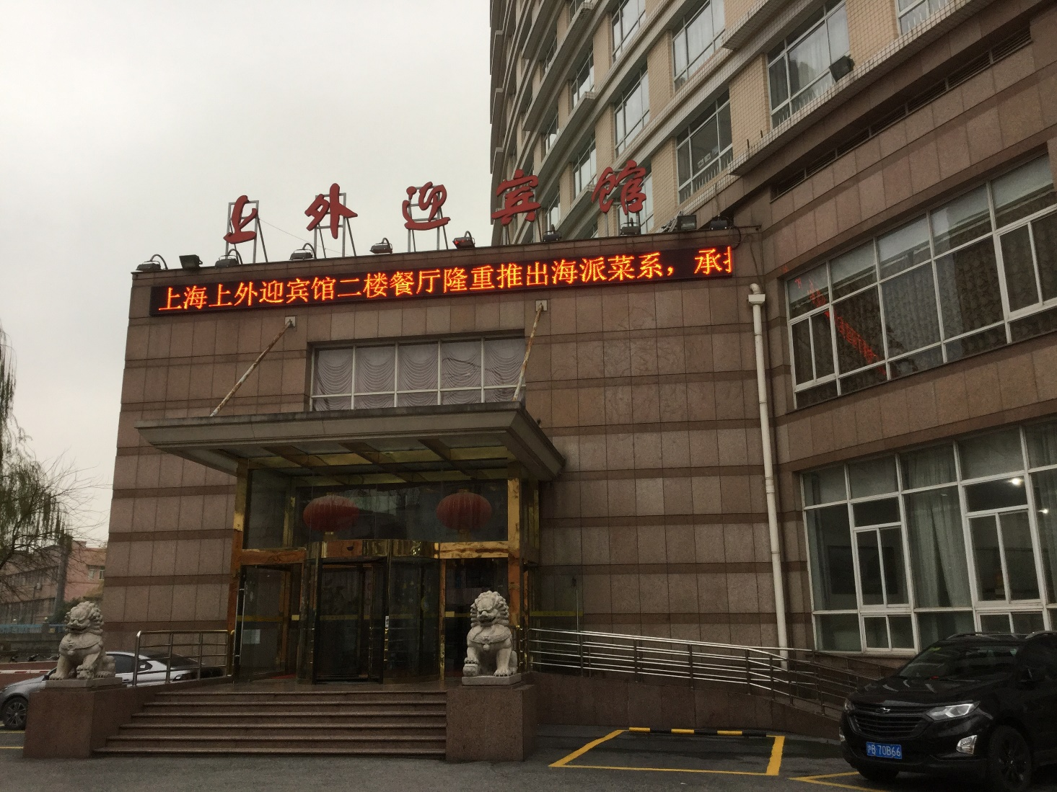
大学校内にあり、交通環境や設備が整っている
上外迎賓館

Slide 8
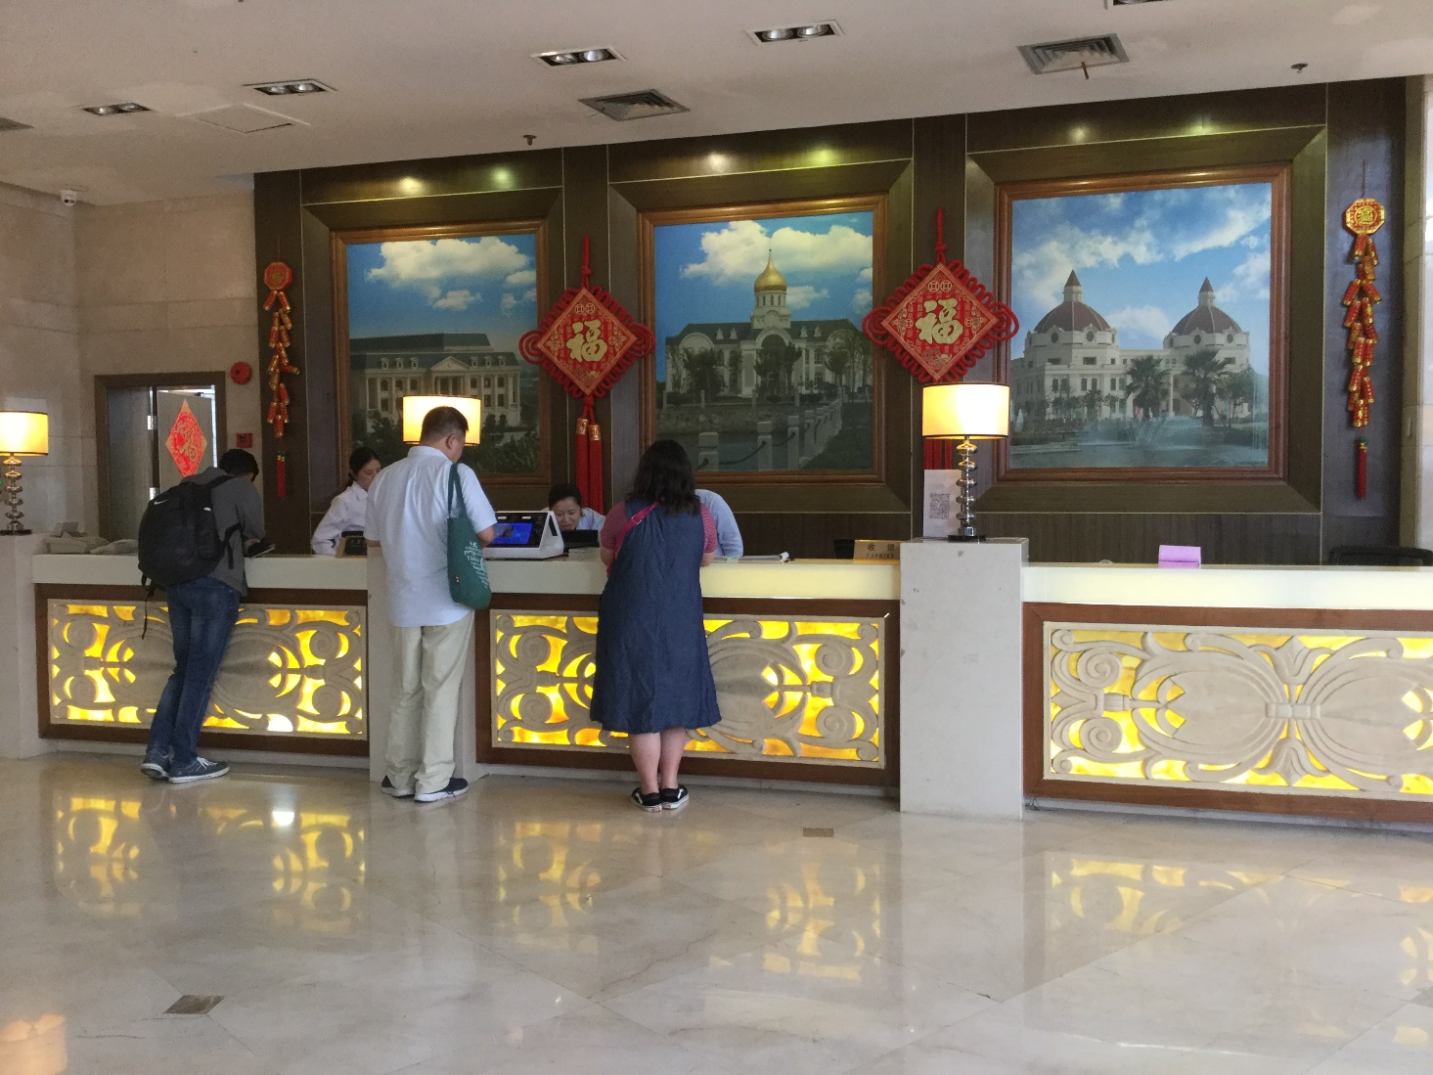
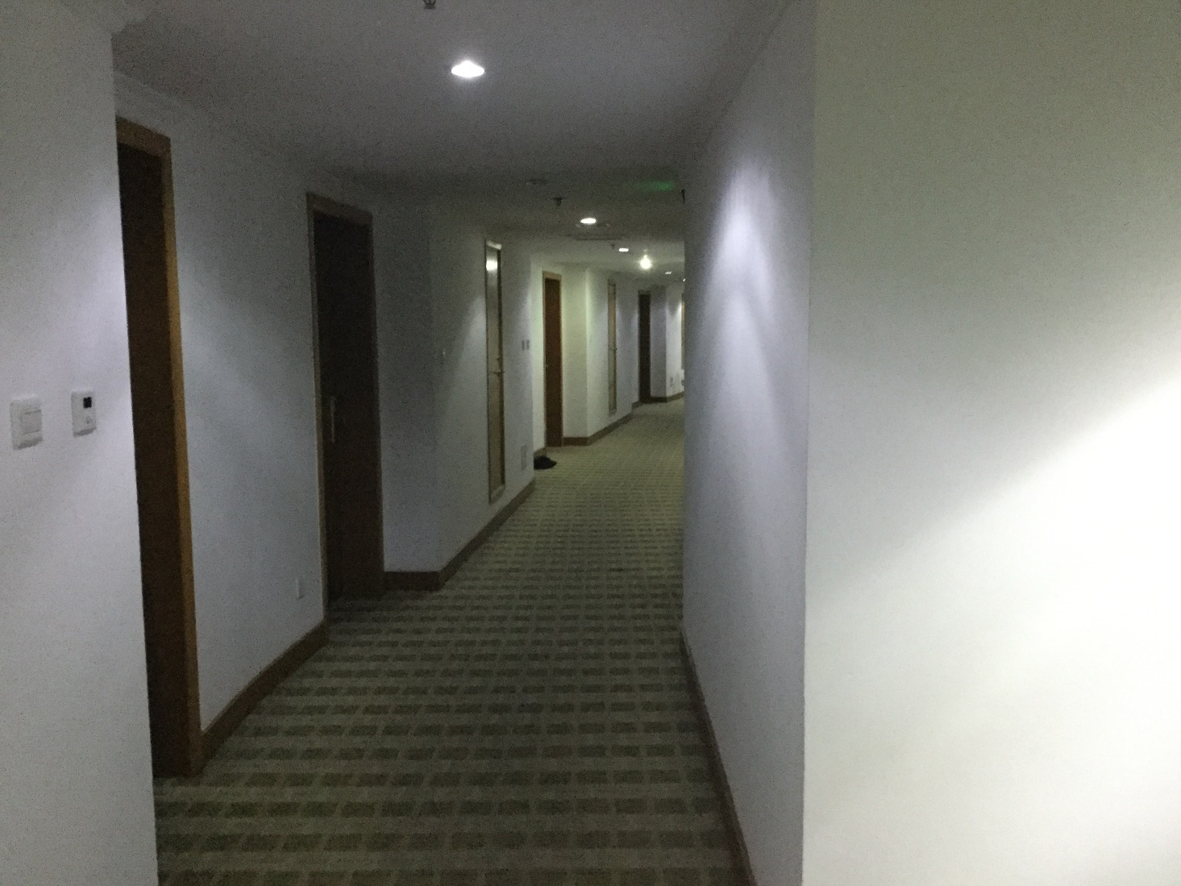
フロント
レッツ、ゴーーー！！

Slide 9
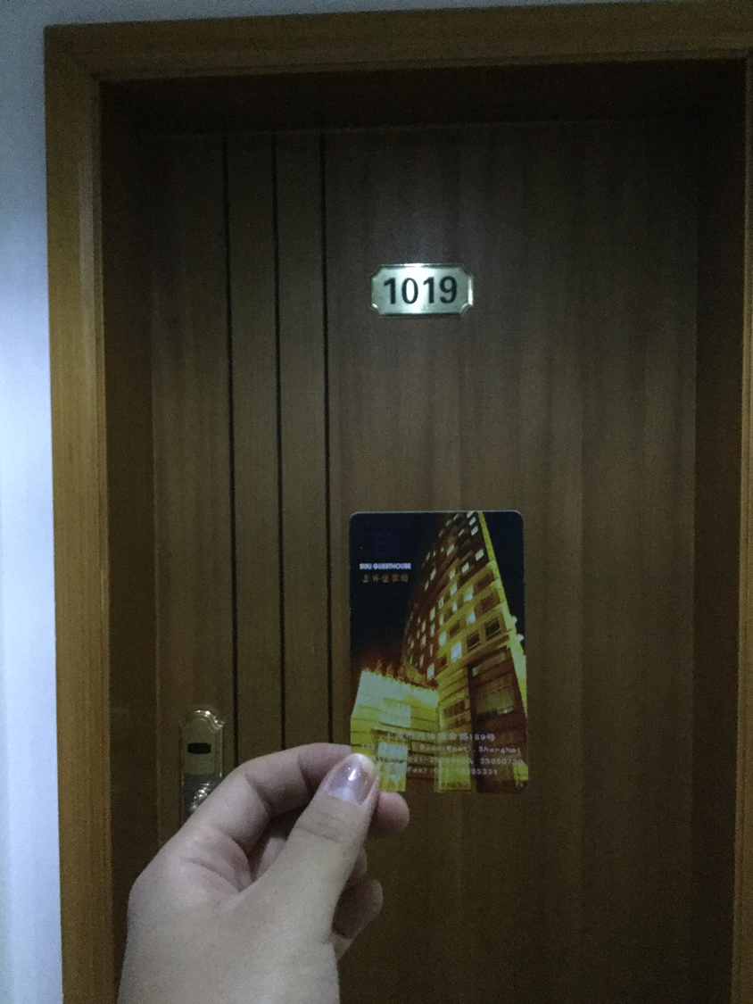
・ルームキーは一人一枚
・失くしたらフロントで新しく作れるが、お金がかかる
・失くさないようにしよう！

Slide 10
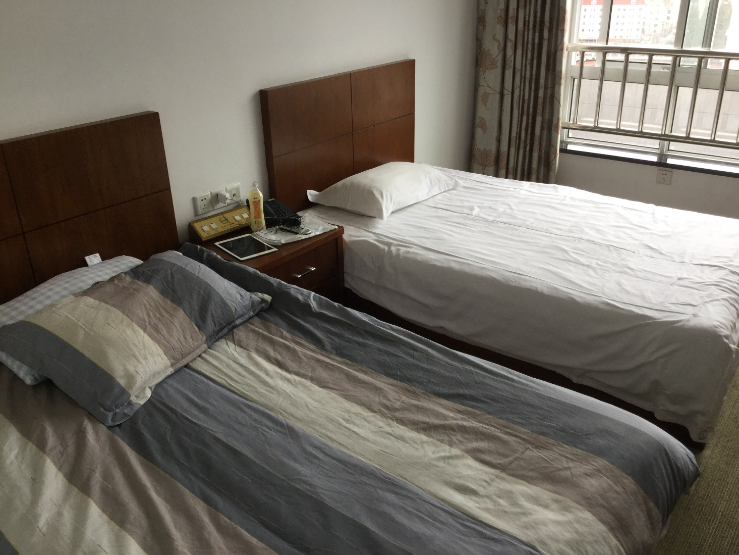
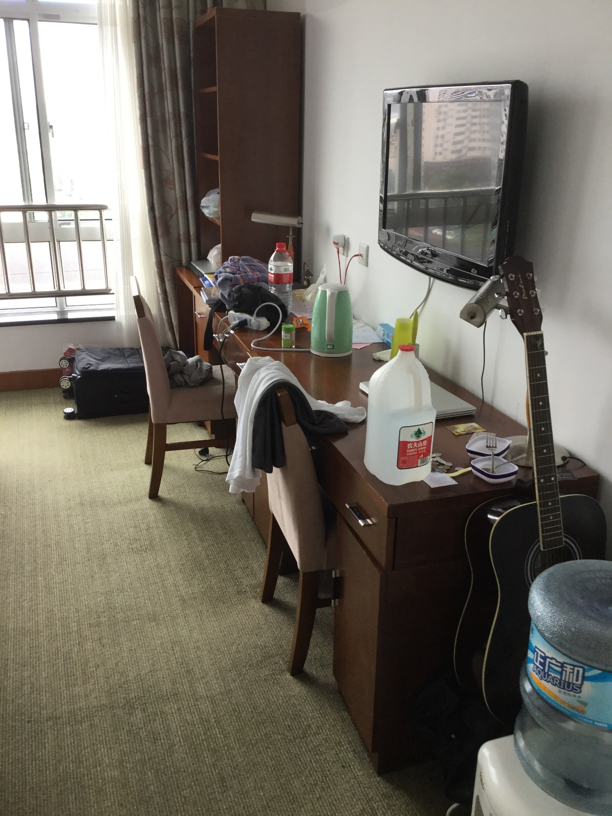
部屋の様子

Slide 11
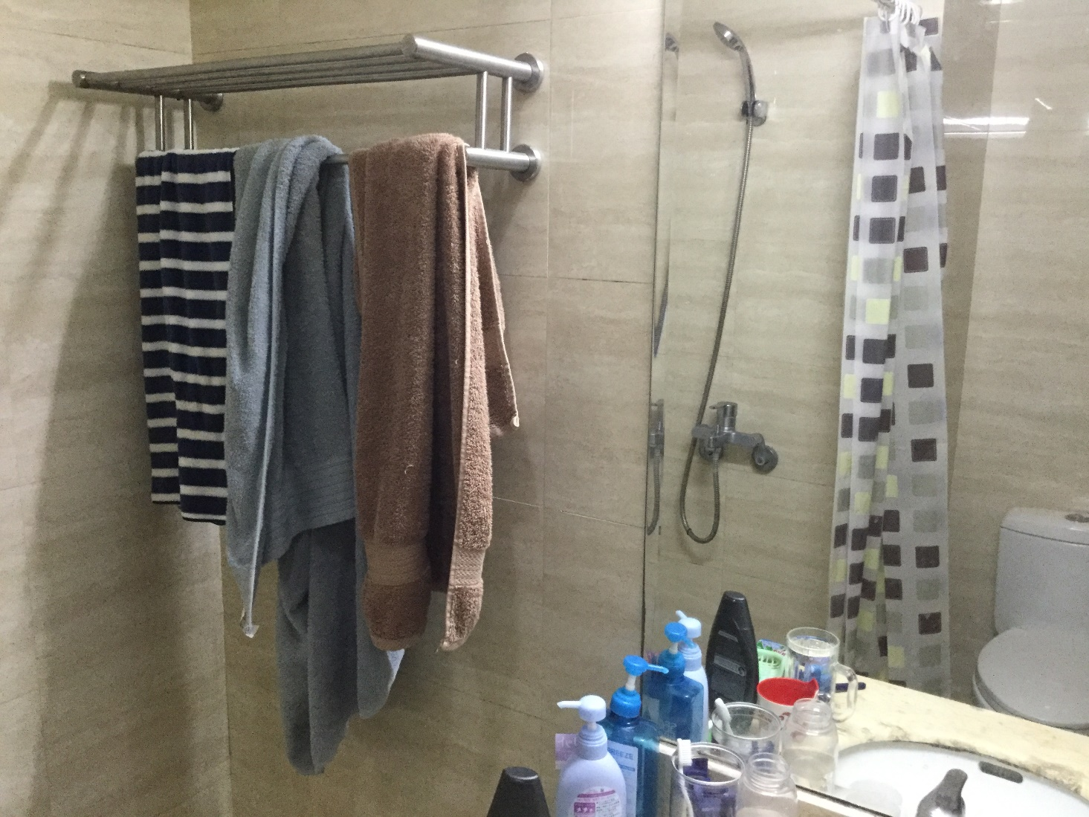
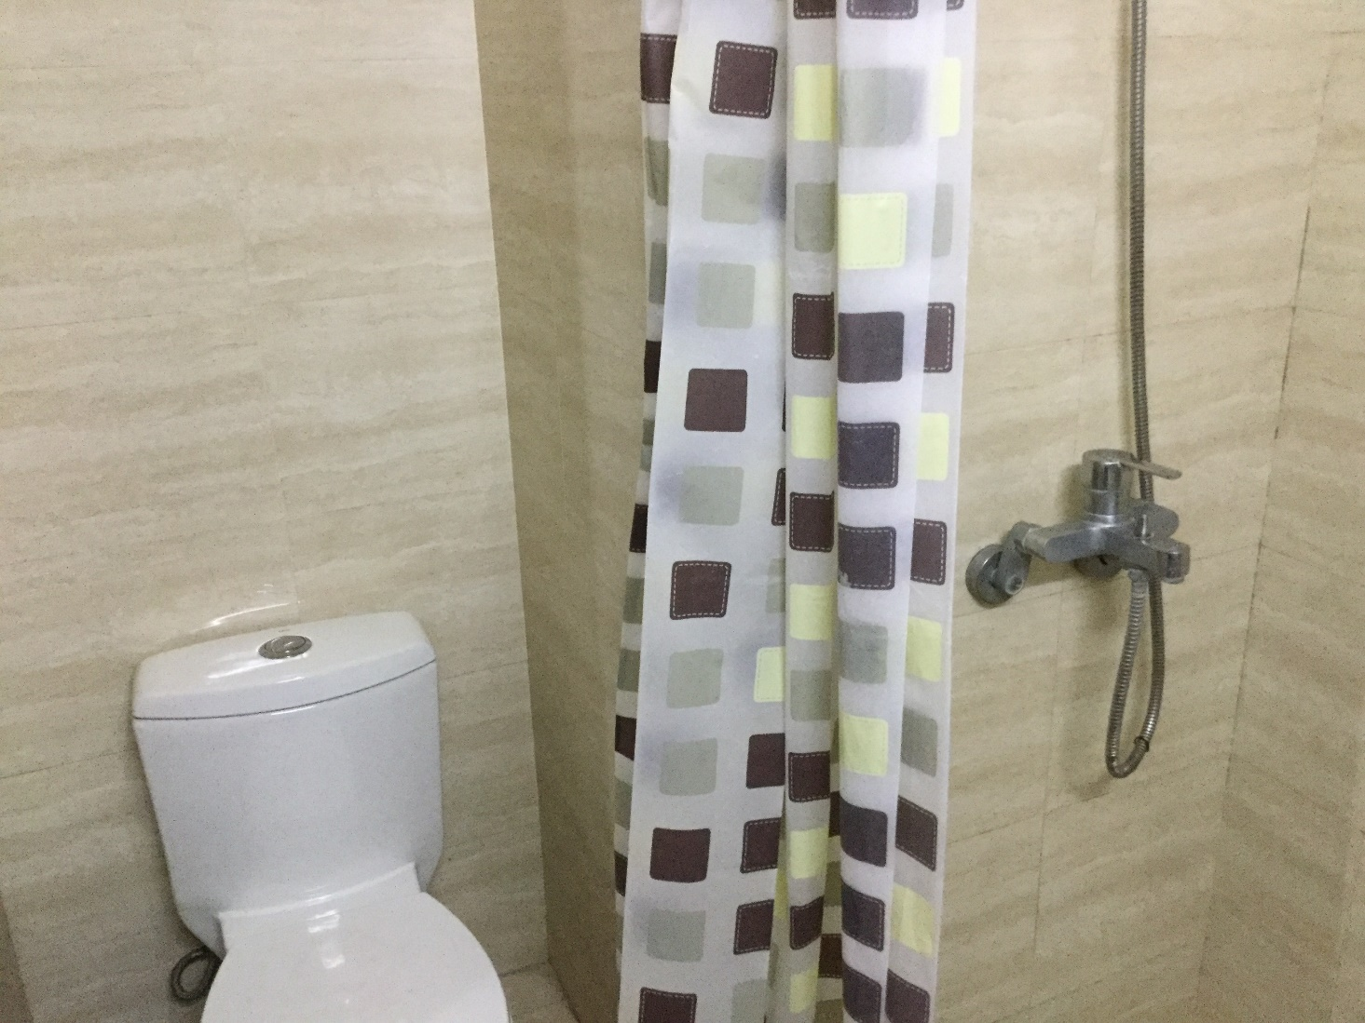
化粧室
※トイレは紙を大量に流すと詰まる！

Slide 12
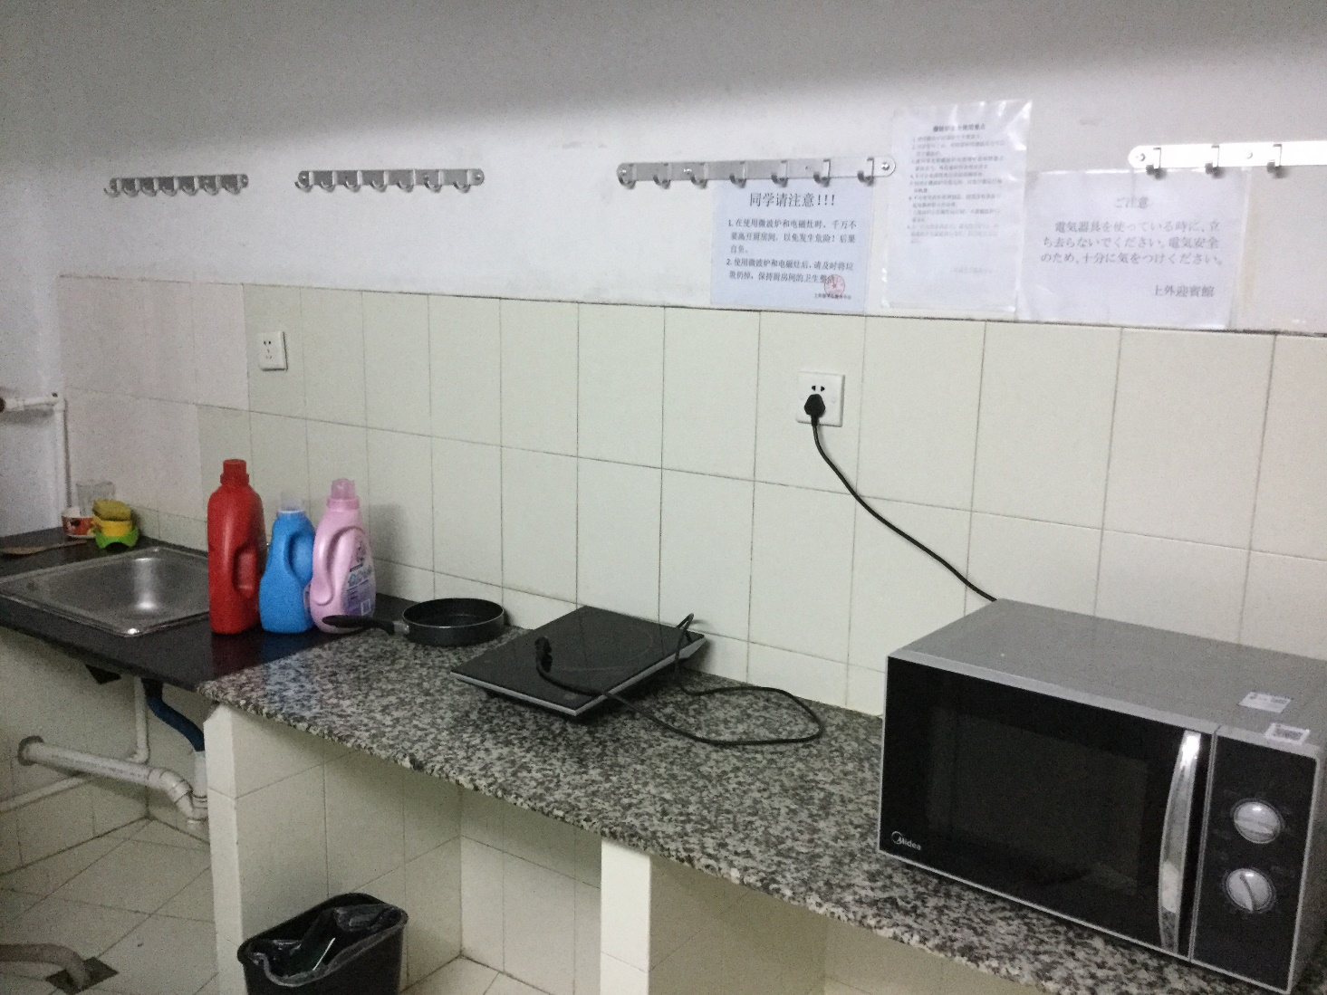
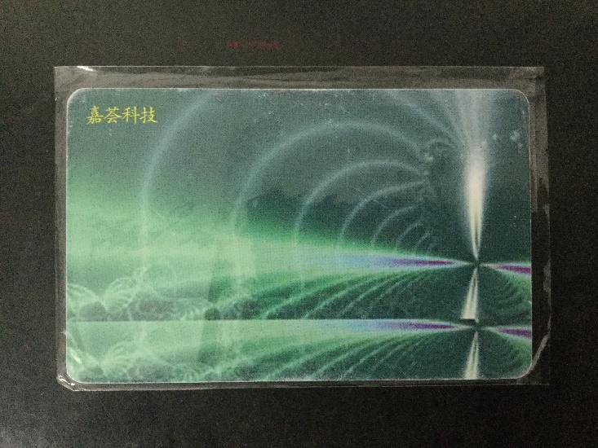
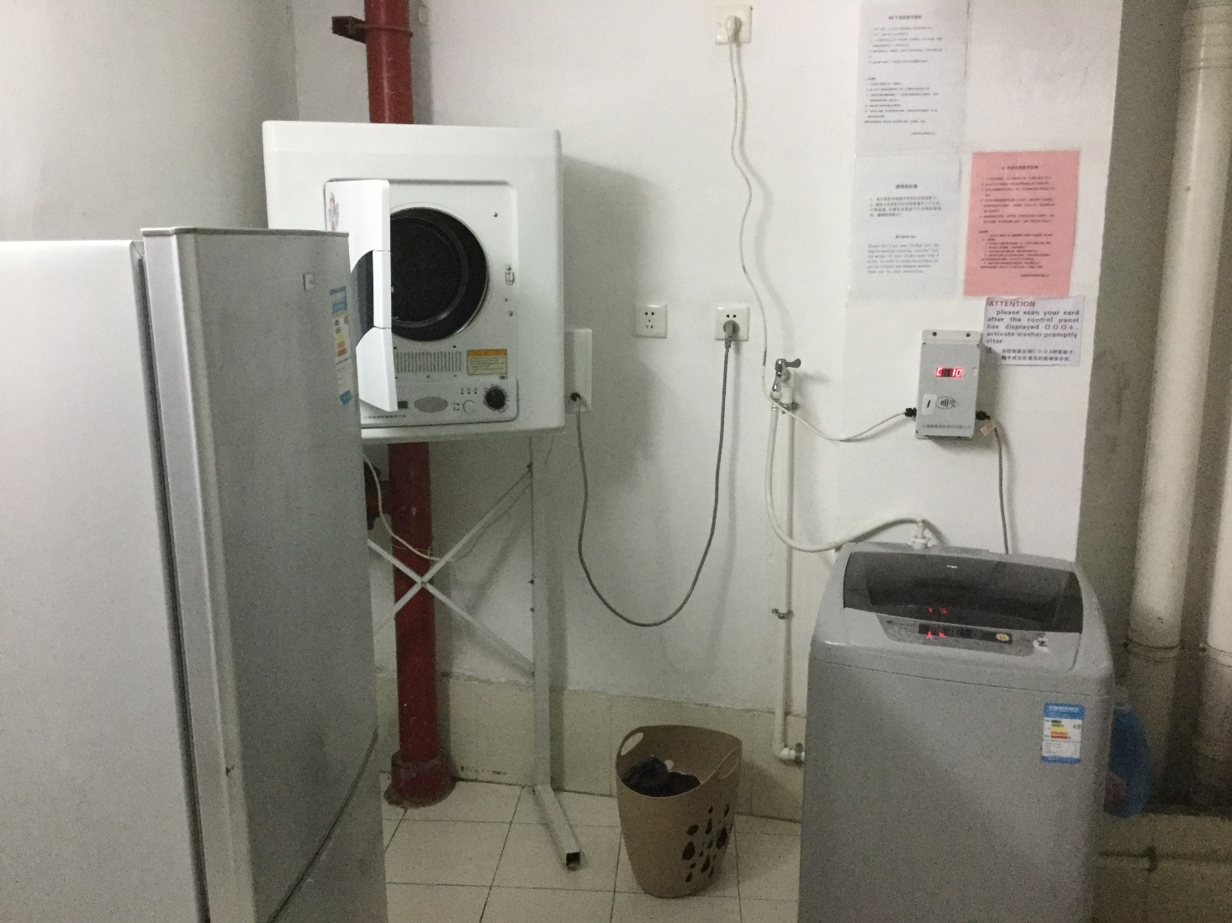
共同スペース
洗濯機＆乾燥機

Slide 13
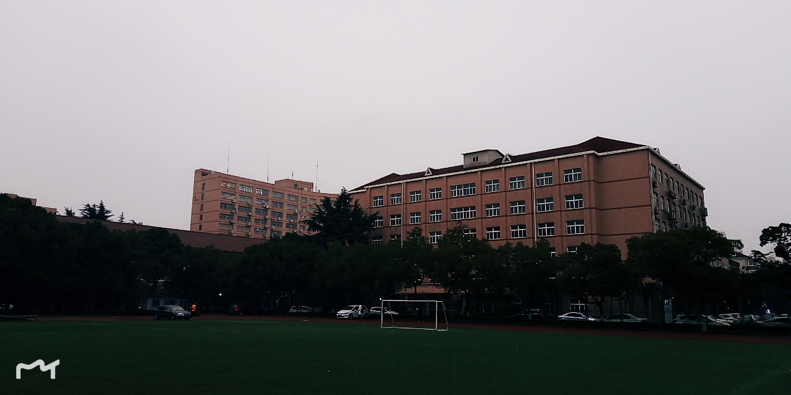
二号棟

Slide 14
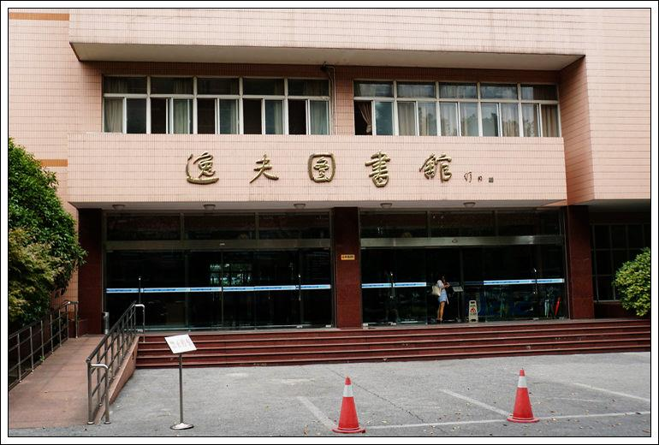
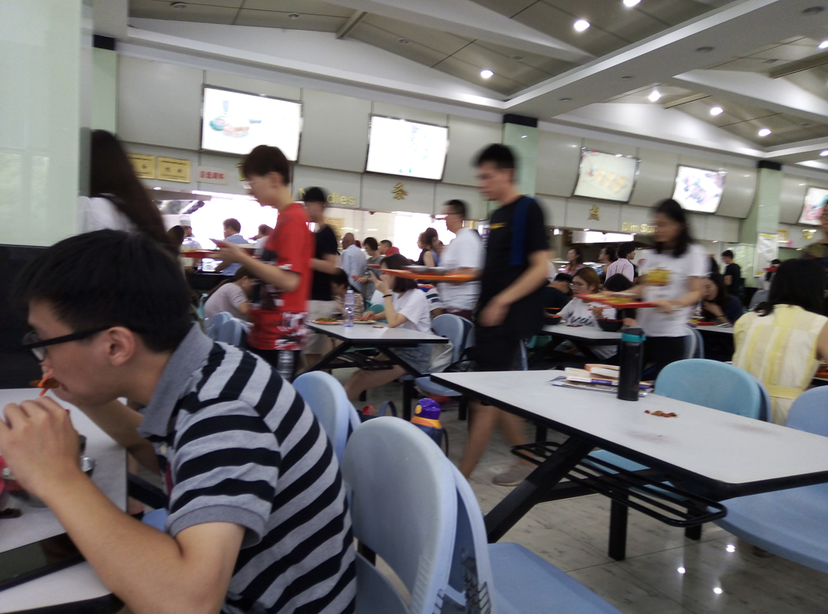
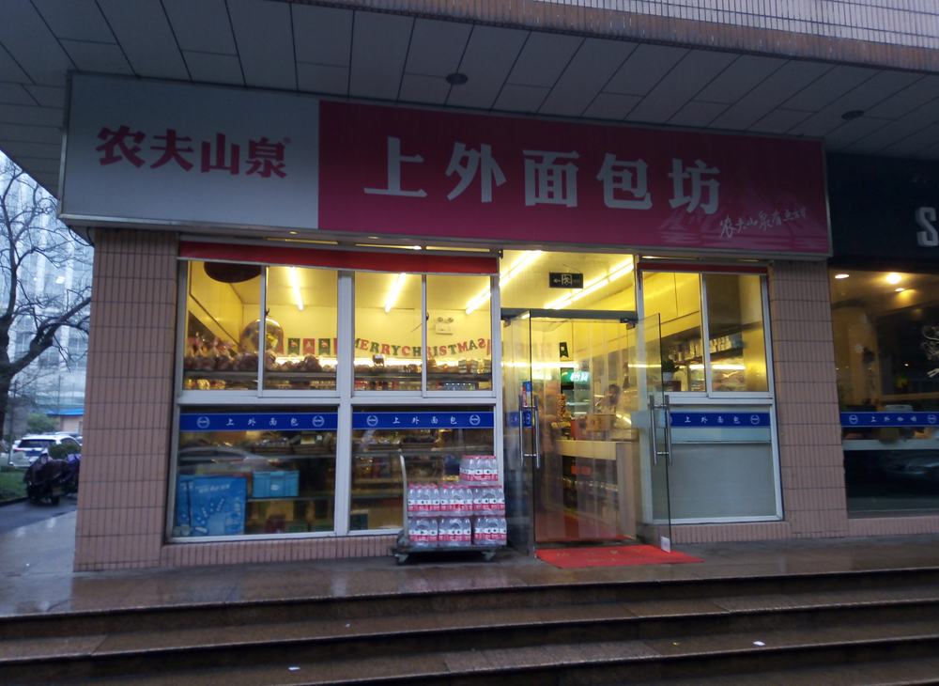
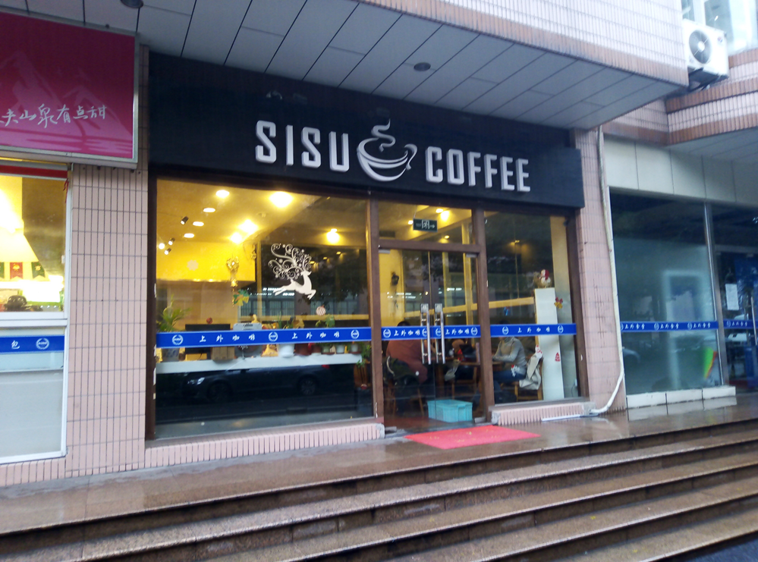

Slide 15
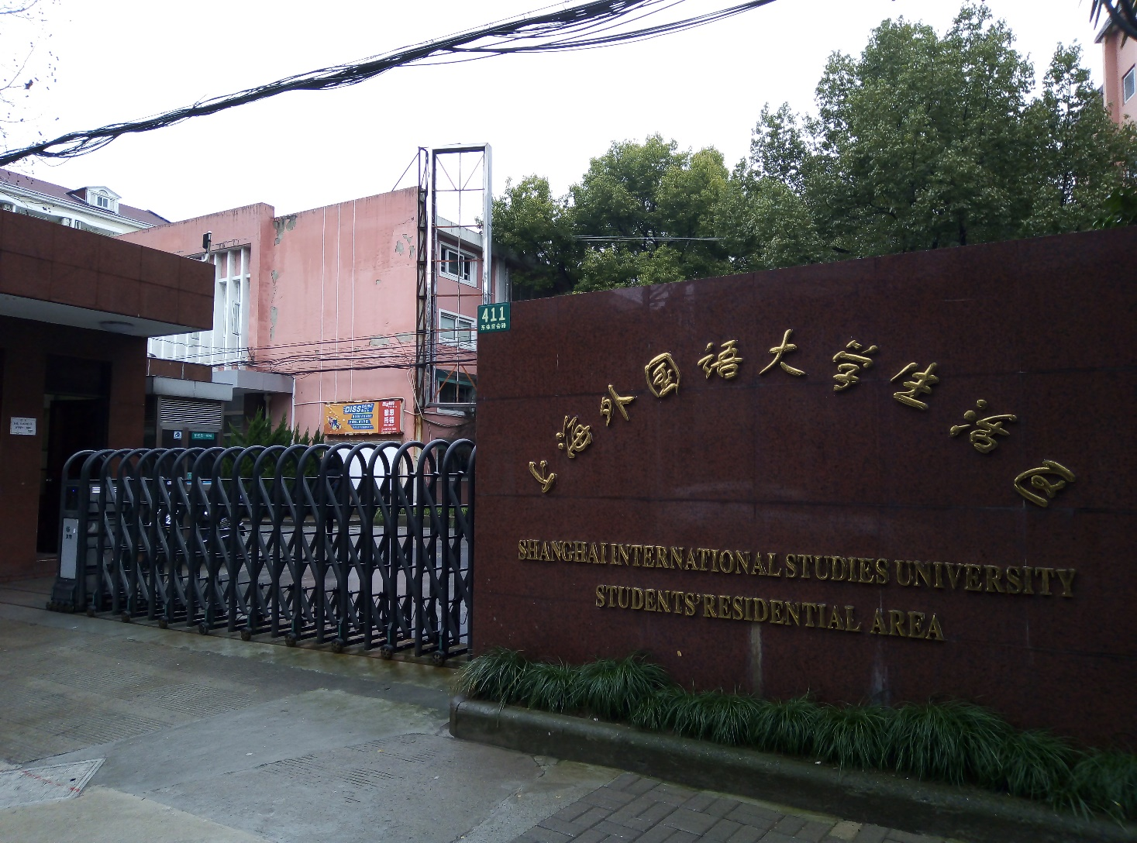
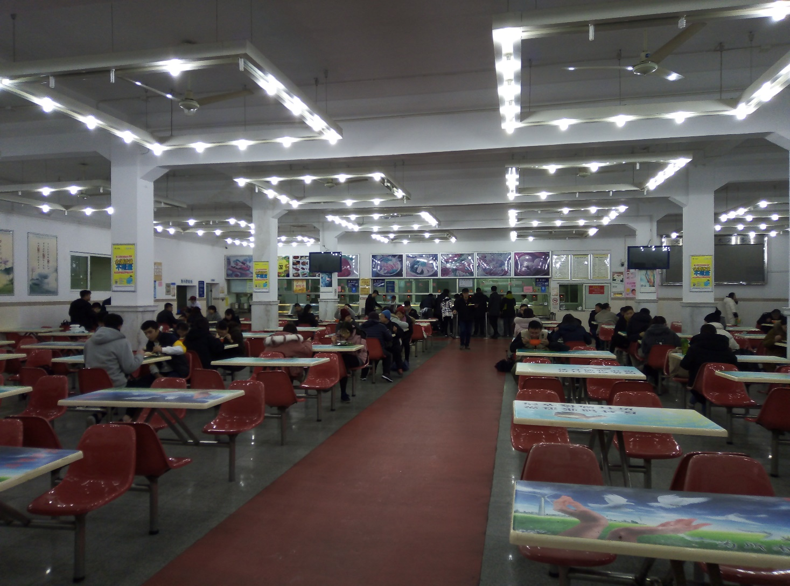
生活区は主に一般の学生が寝泊まりしている
生活区の食堂

Slide 16
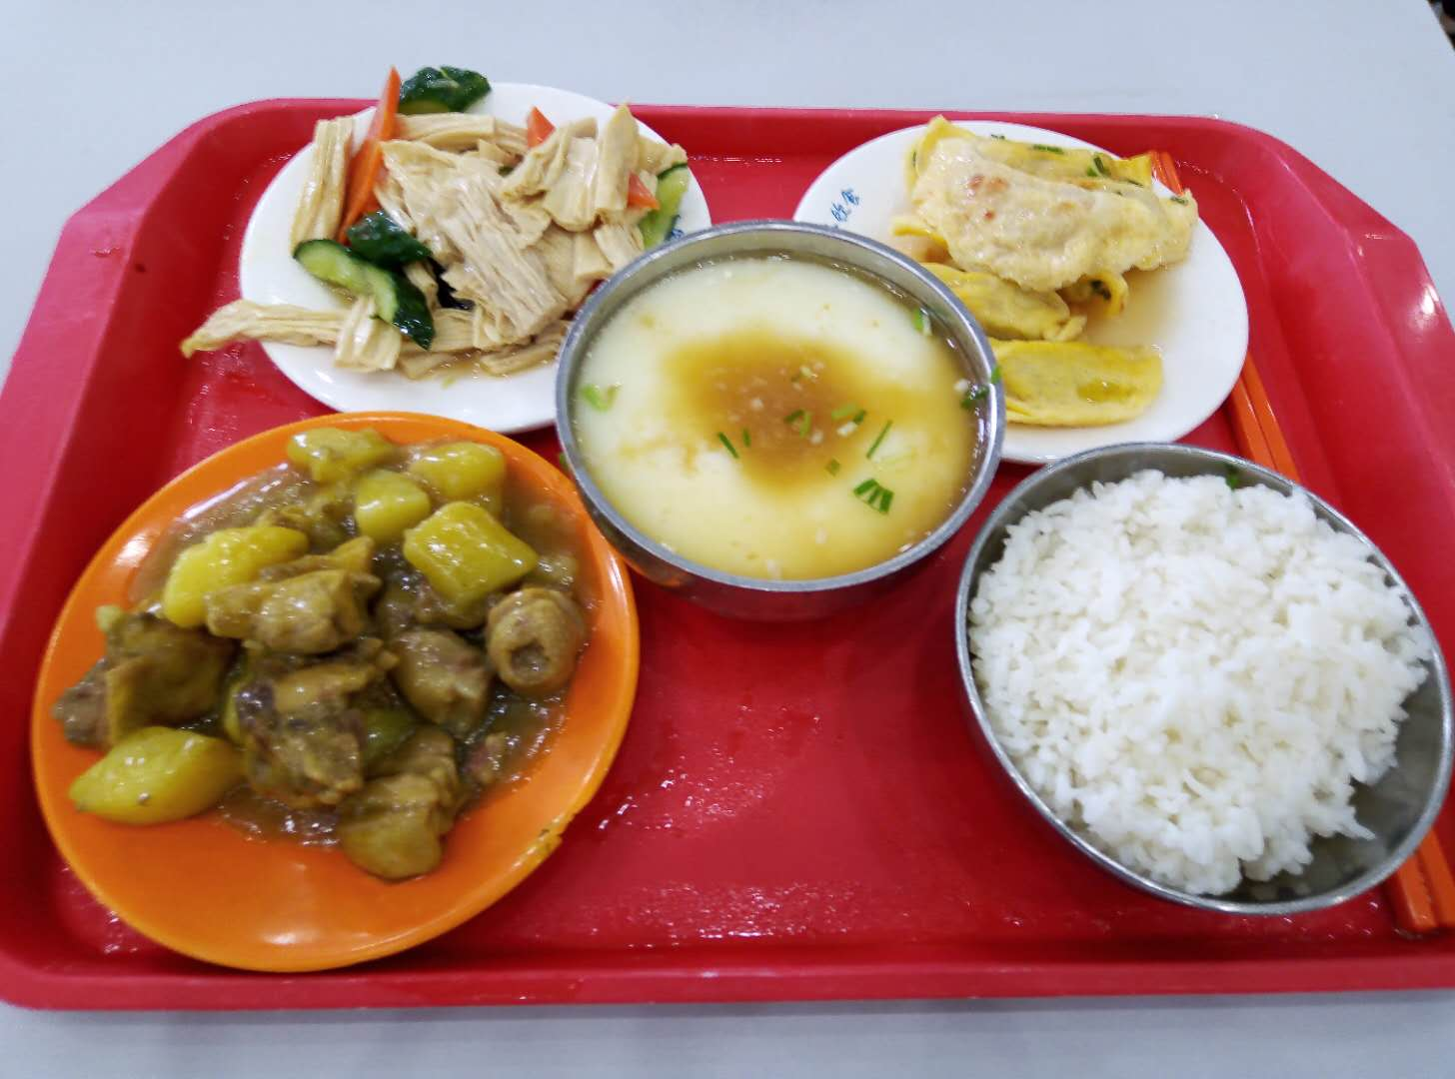
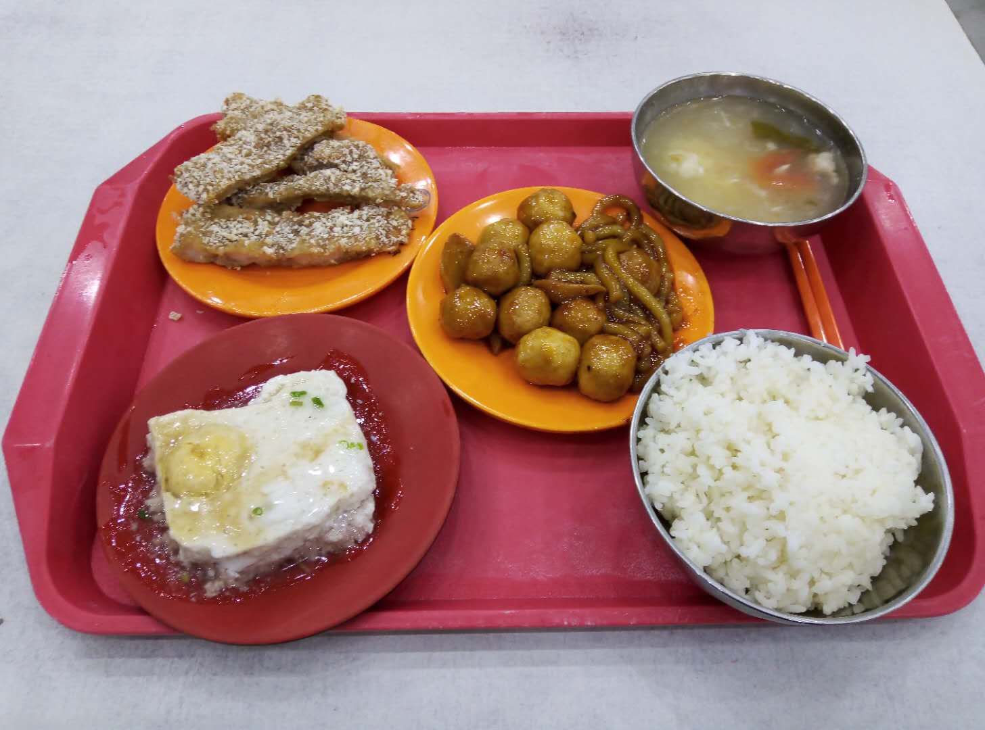
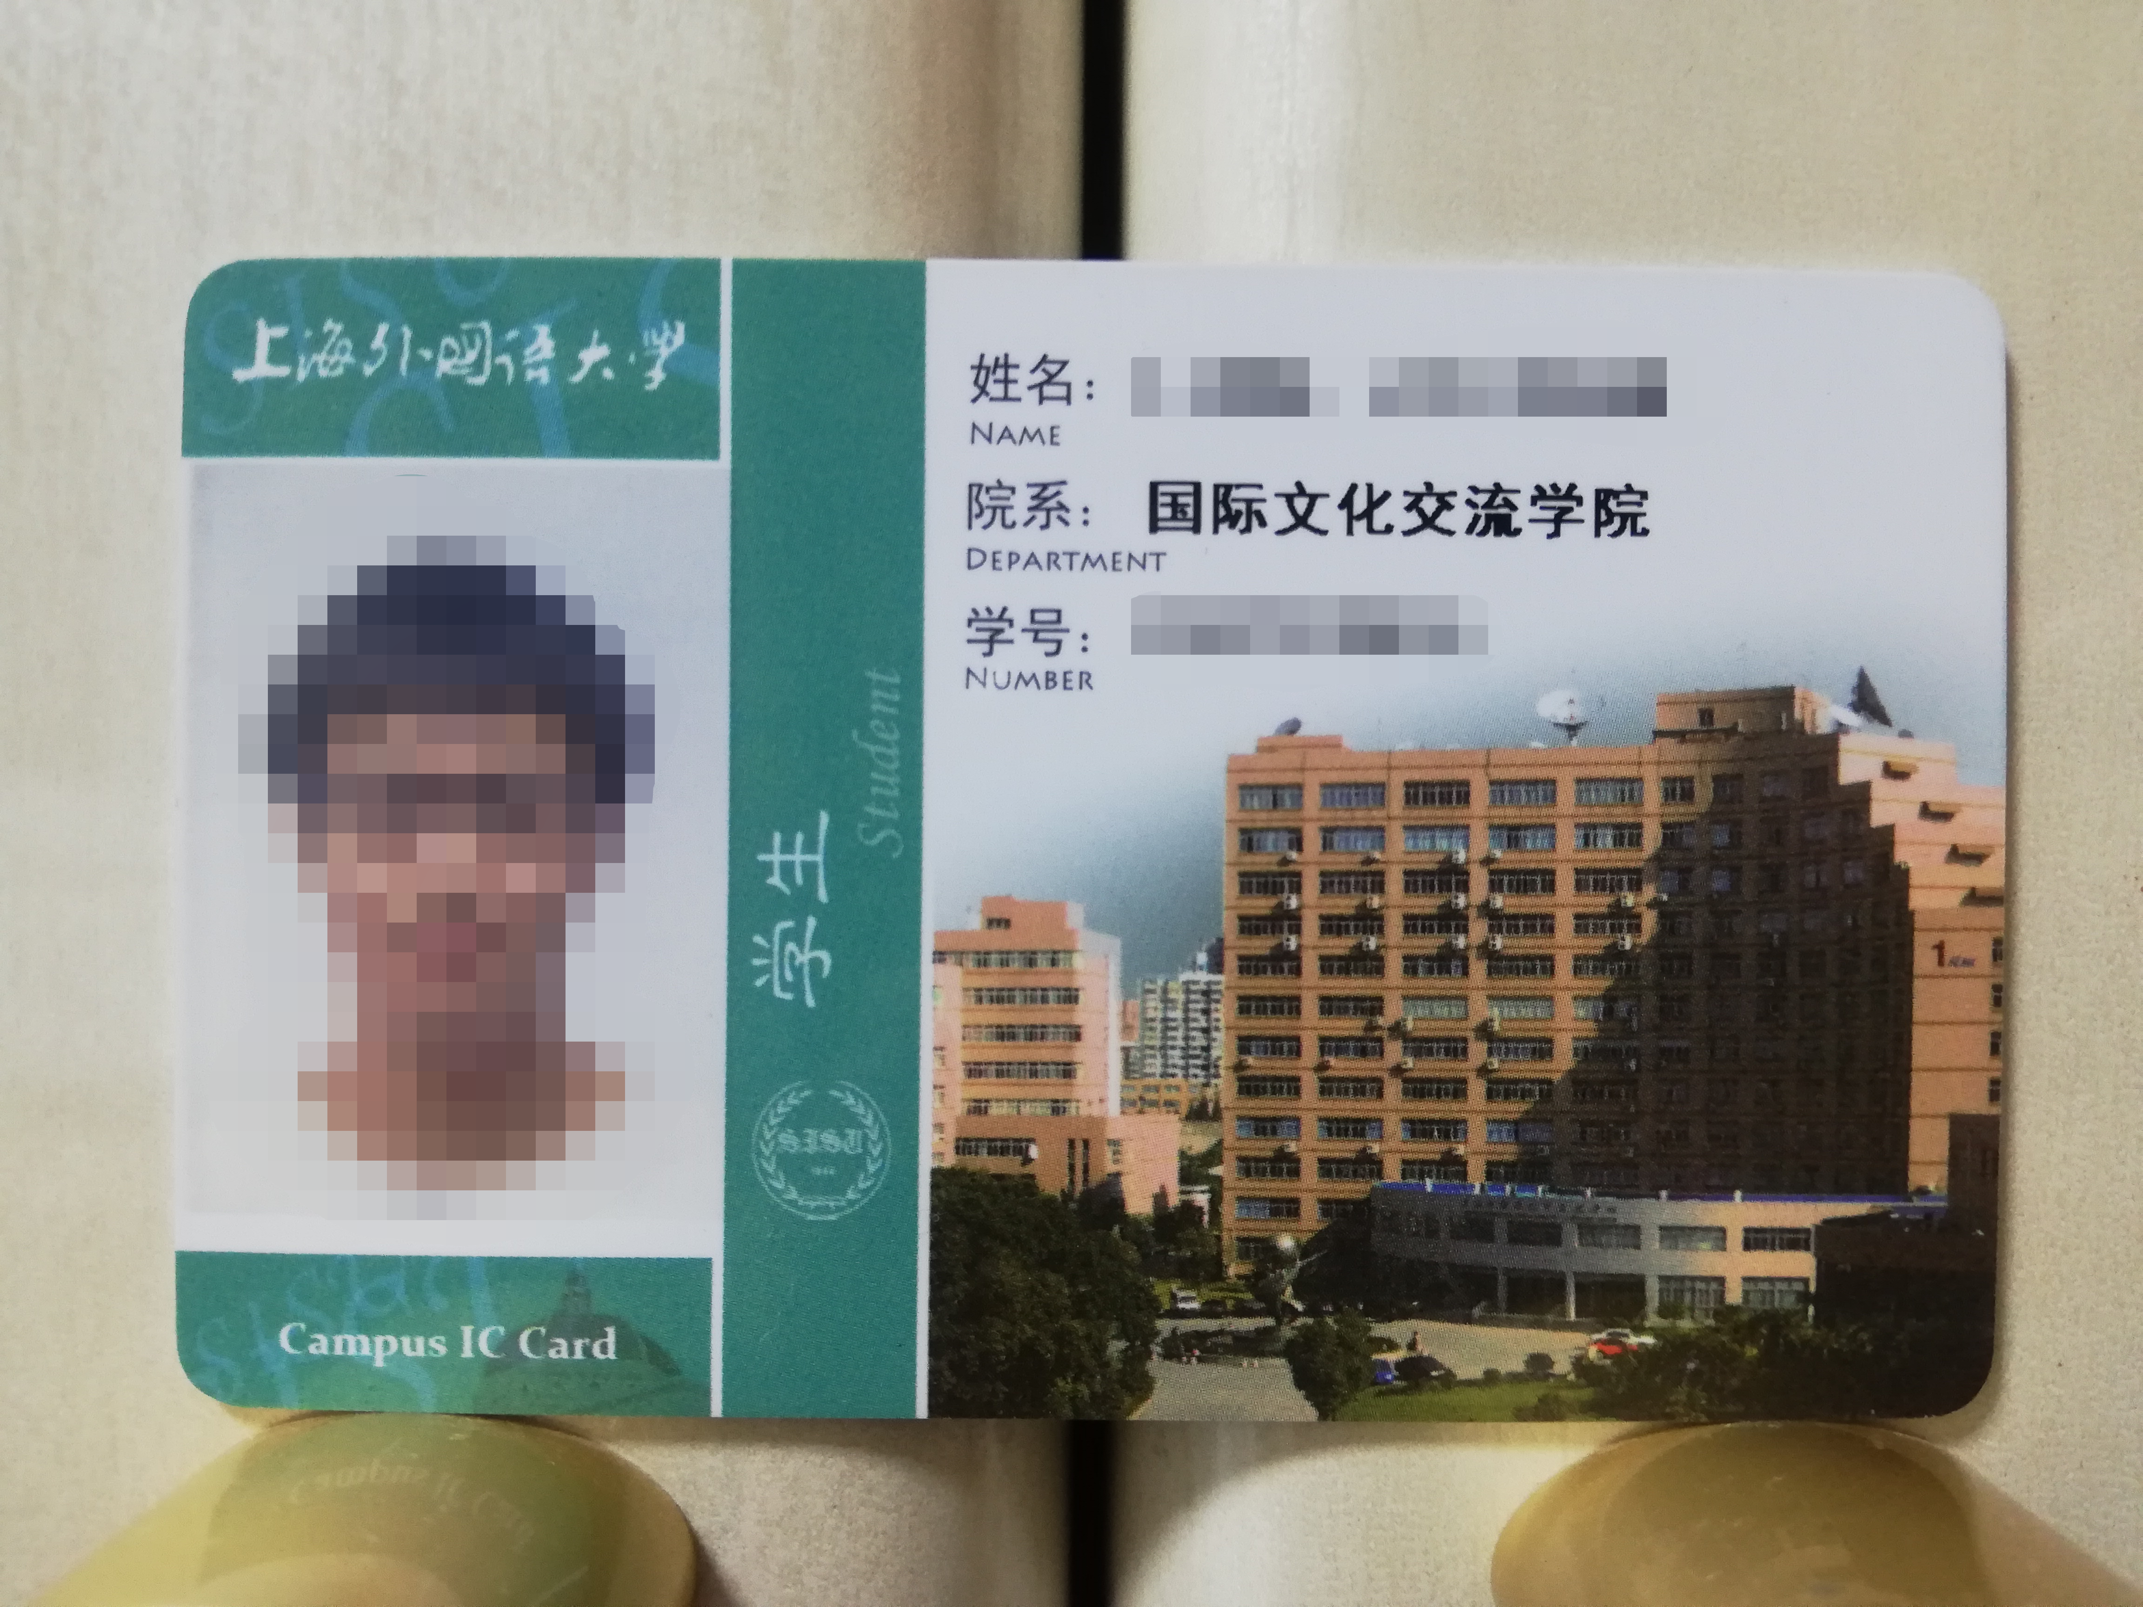
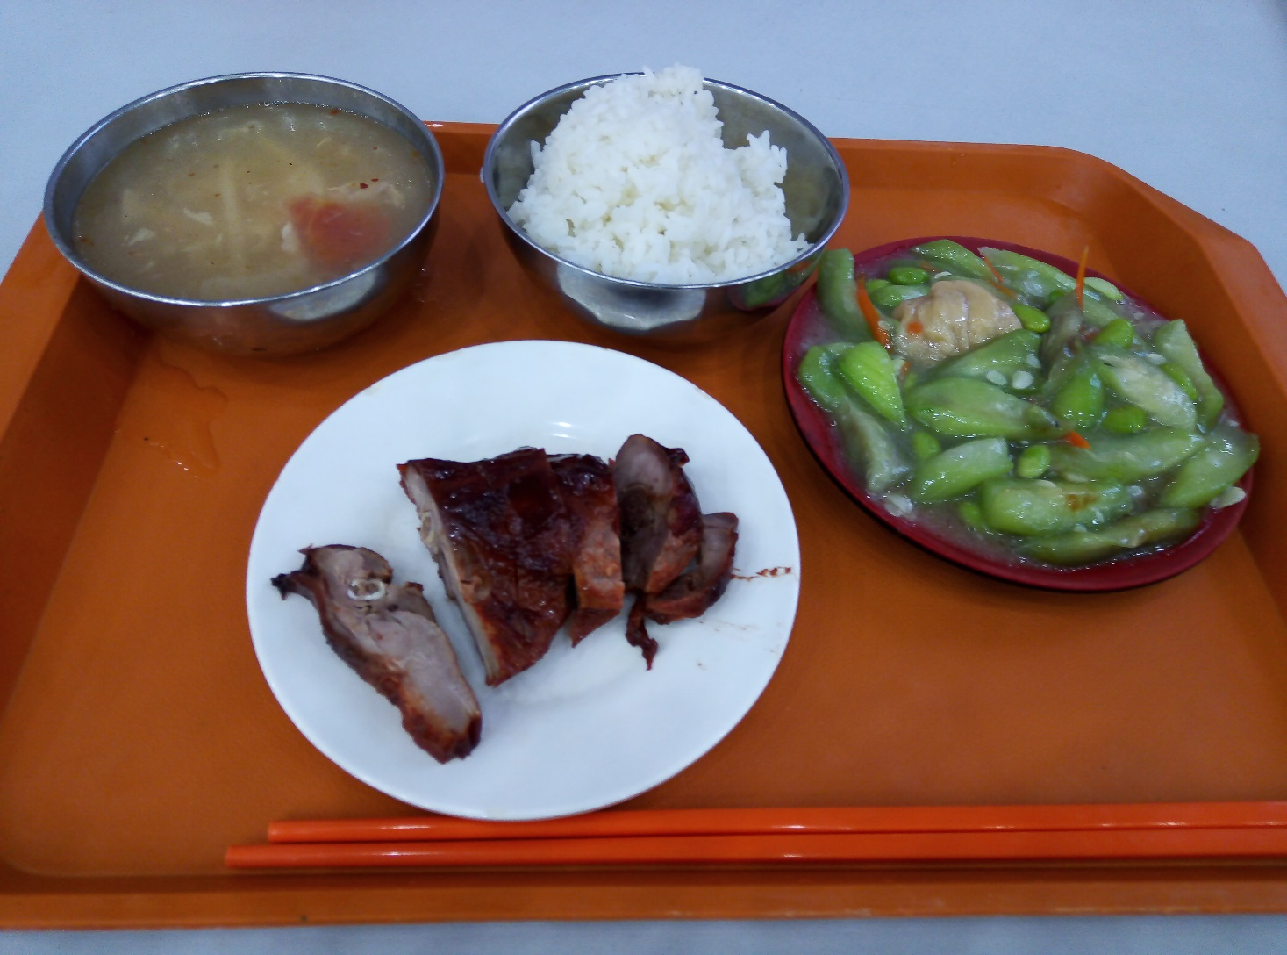
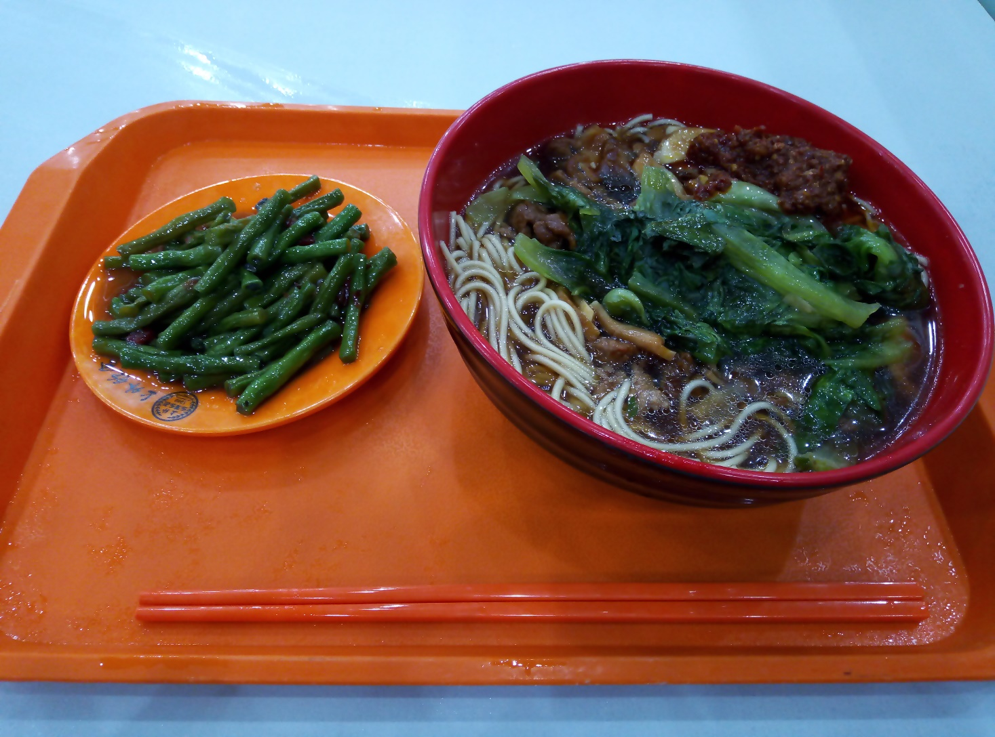
大学の食堂の食事

Slide 17
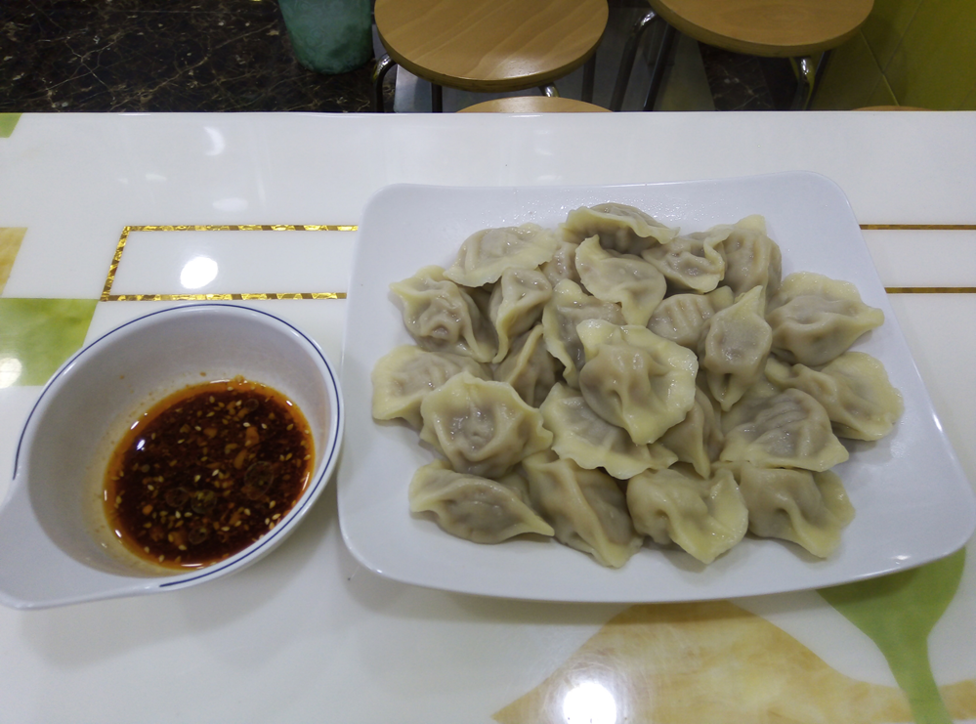
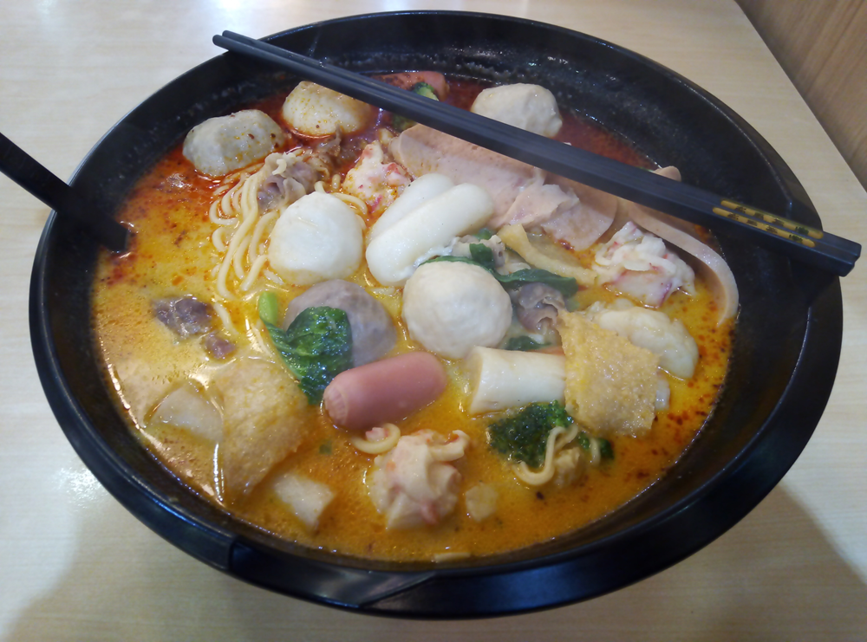
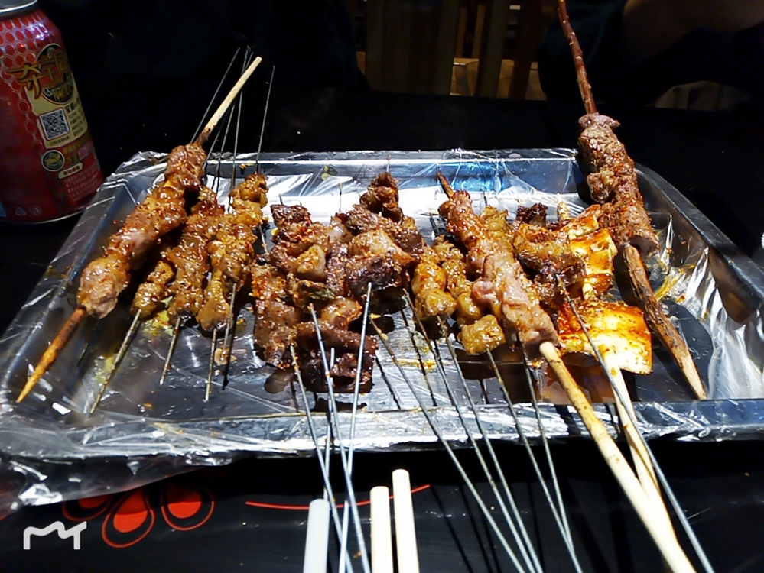
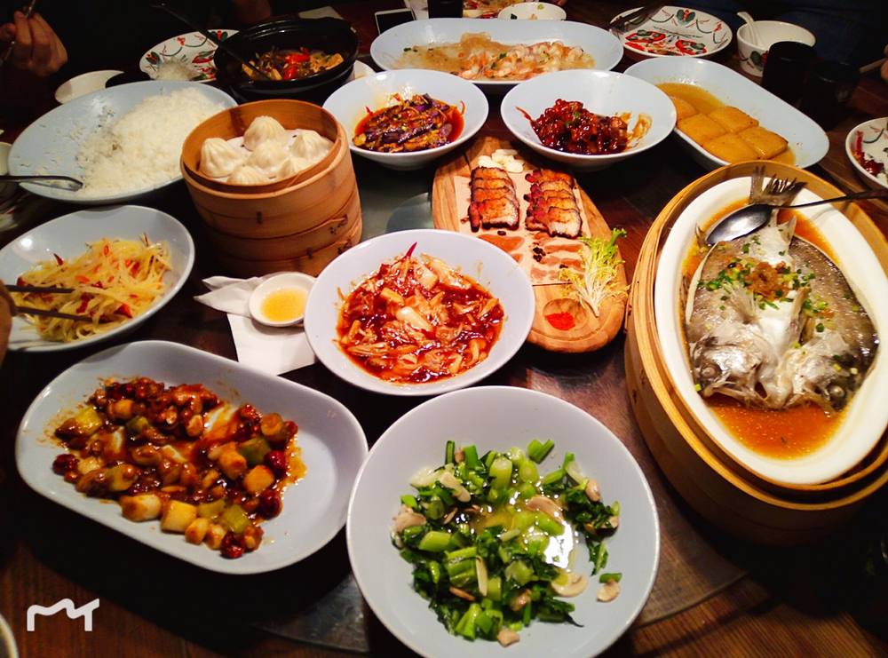
大学周辺の食事

Slide 18
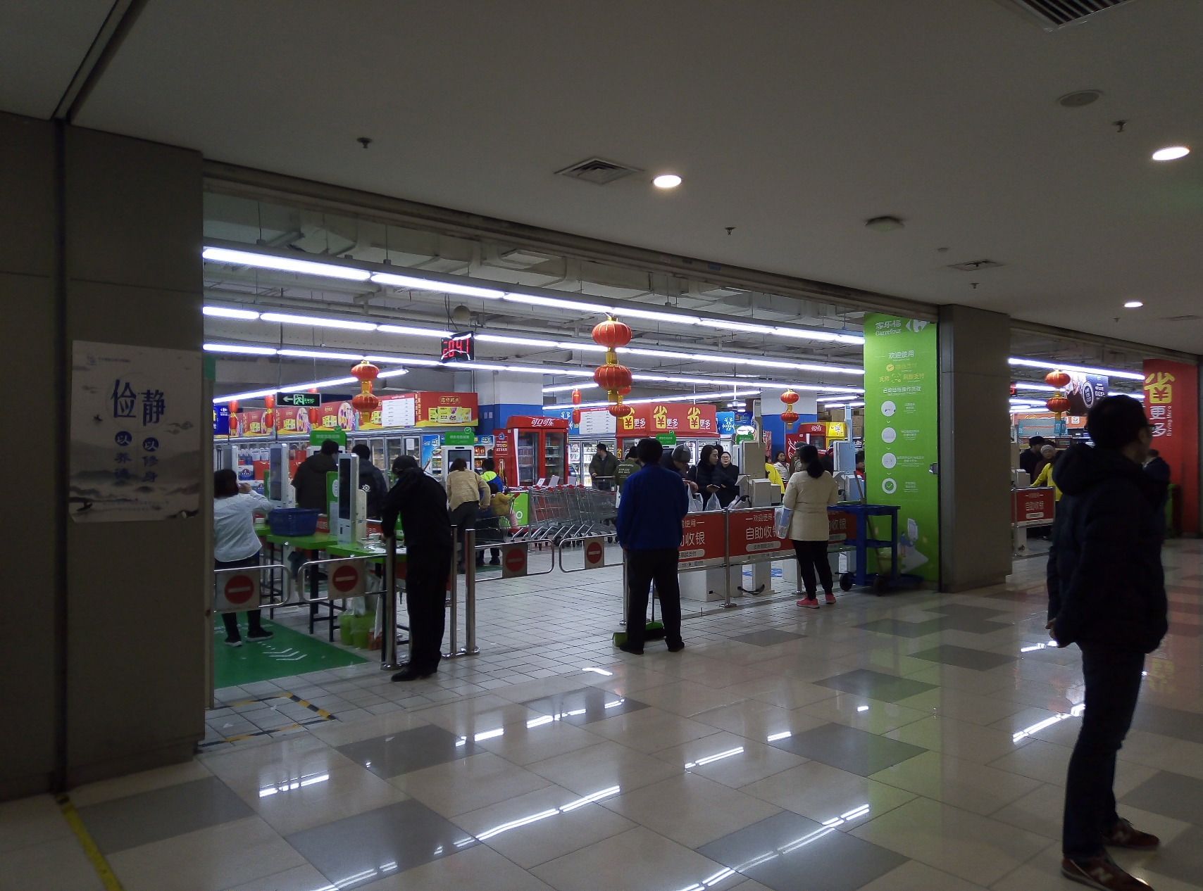
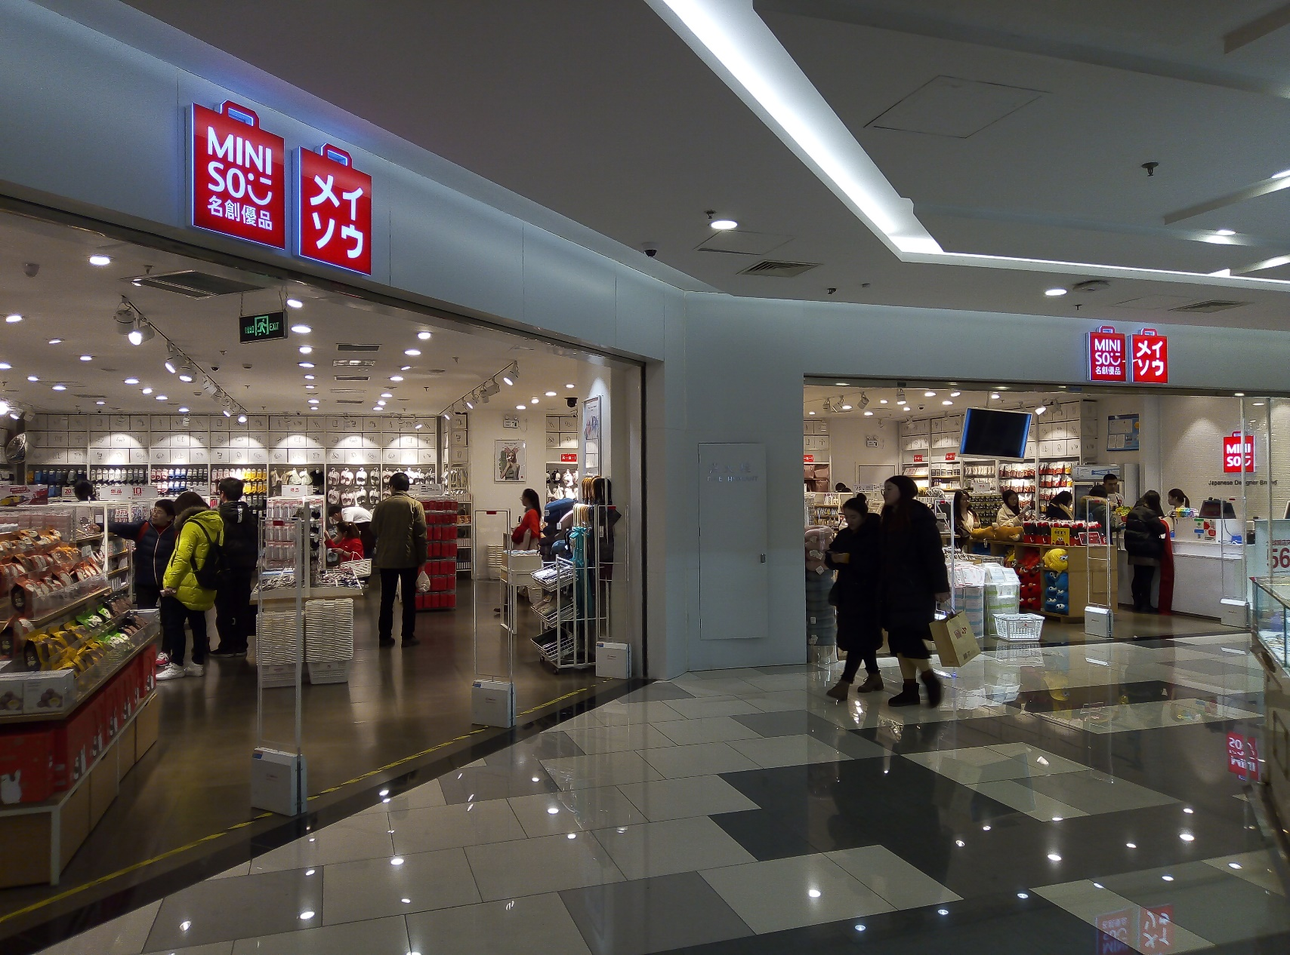

Slide 19
次は留学中のトラブル・病院についてです。
以上が設備、宿泊先、食事についてです。

Slide 20
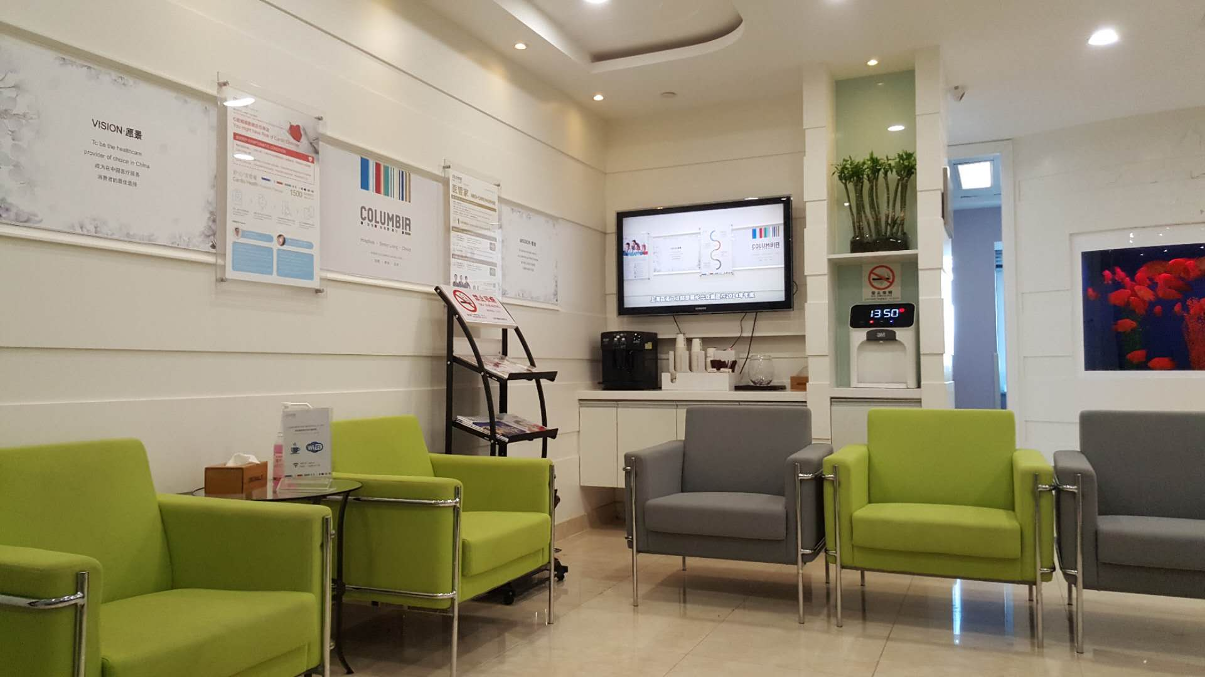
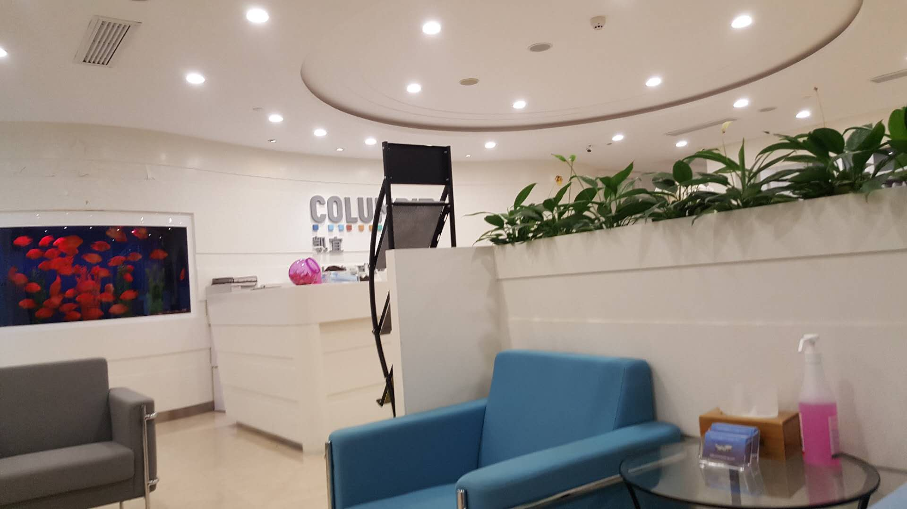
中国語が不安な人は、通訳を頼んだ方がいい！
中国の病院について
中国はとにかく採血、点滴が大好き
病院行くときは保険証とパスポートが必要
Notes:
病院には２種類あります。１つ目は保険会社を通して紹介してもらうものです。
・中国でアレルギー反応が出てしまったので病院に行きました。中国はとにかく採血、点滴が大好き。電話が混んでる場合があるから時間に余裕持って予約する。病院の時間も余裕持って行くのがベスト。保険会社から教えてもらえるのは最寄り駅だけなので、自分で予め調べておかないと迷子になる可能性がある。病院行くときは保険証とパスポートが必要。中国語が不安な人は、通訳を頼むのがオススメ。

Slide 21
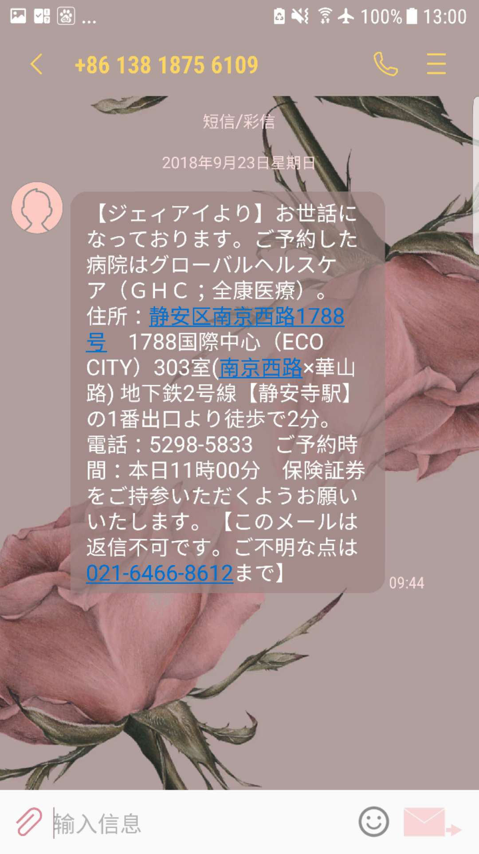
①アイラックに電話（ここで保険の番号が必要）
②JISから電話（ここでまた保険の番号）
③JISが依頼してる中国の病院を紹介してくれるところから電話（このときに希望日、時間帯、どの病院がいいのかなど希望を聞かれる。）これで予約が確定したら③のとこからまた電話がかかってくる。後にメールもかかってくる。

Slide 22
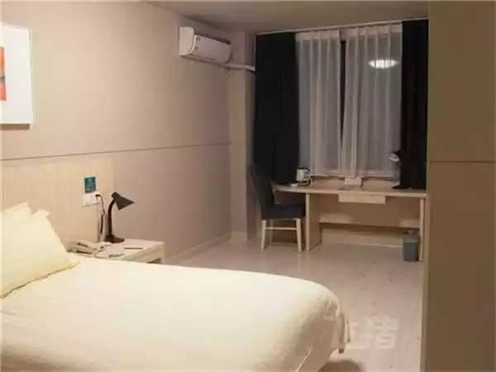
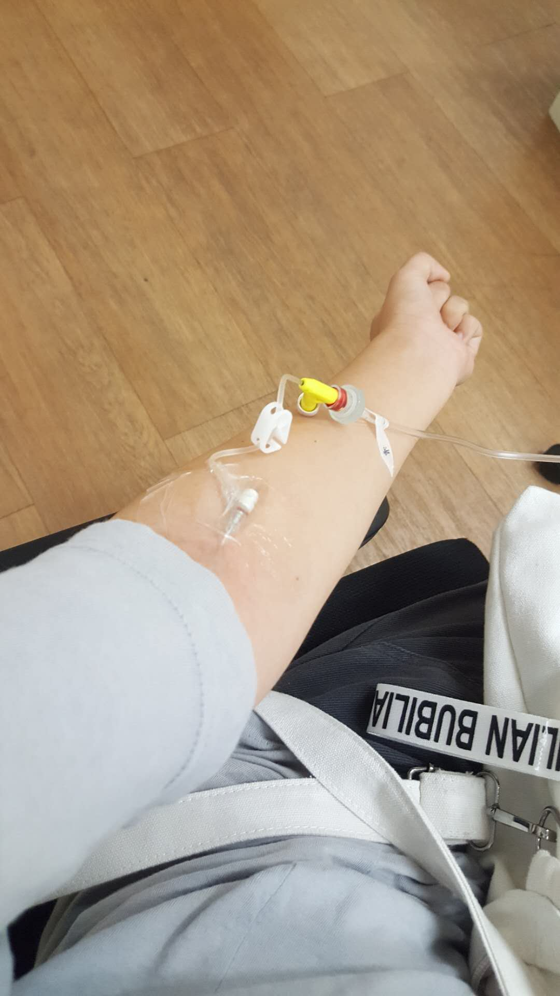
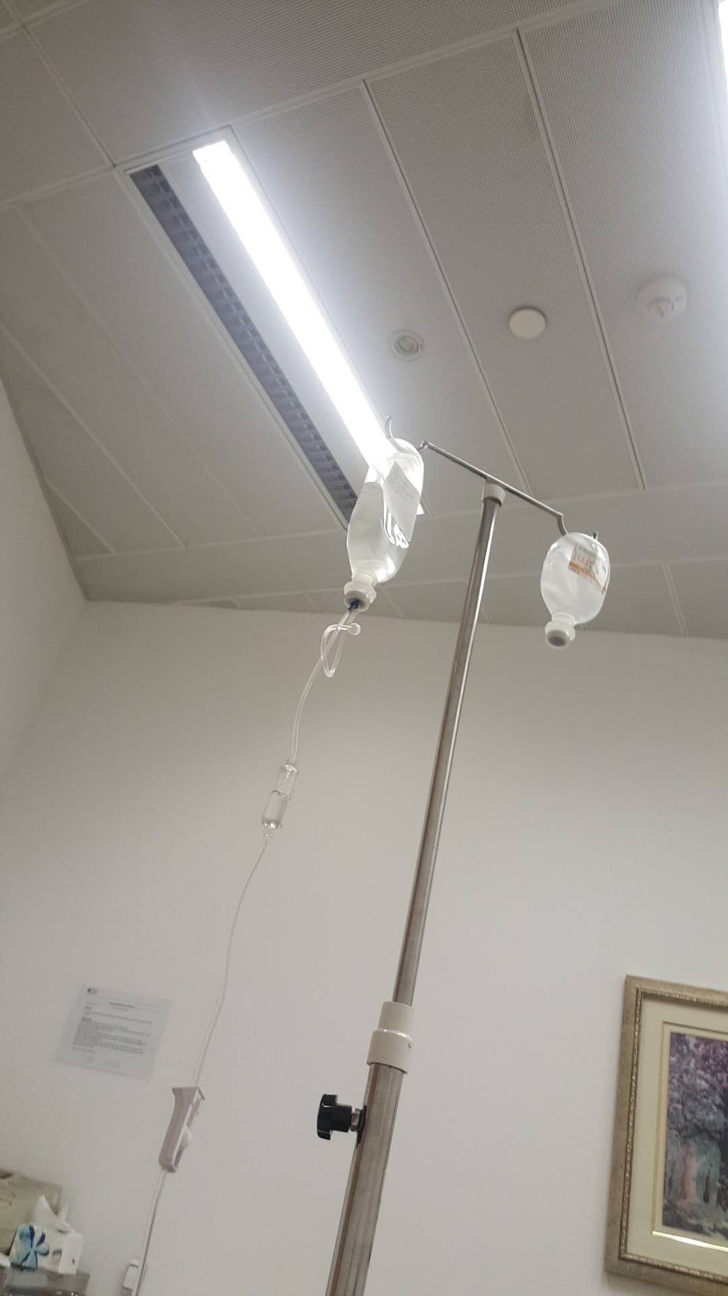
受付で保険証を出し、保険で診察してるので住所や症状など記入する。
体温、血圧を測ってから診察
治療か薬の処方
受付にて保険会社への請求書にサインする。これで終了
Notes:
次に２つ目の病院についてです。２つ目は上海外国语大学内にある診療所です。

Slide 23
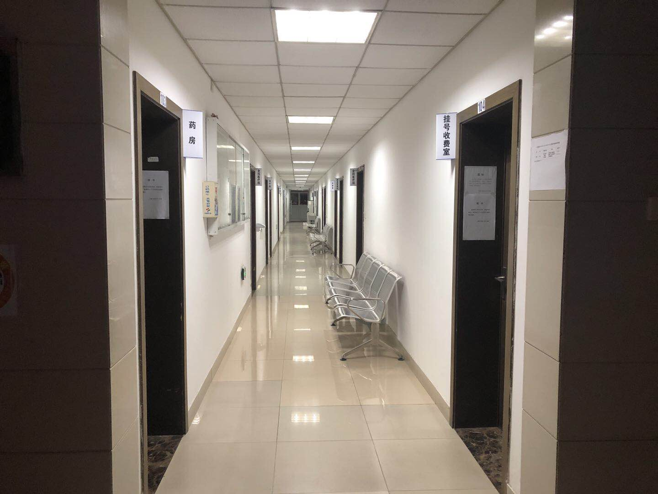
大学の診療所について
診療所は５号館にある。流れは大体先程の病院と同じく、受付、診察、処方。学校内の診療所では自分で支払う。支払いは学校の食堂カードでもできる。
右の写真の場合診察料込みで約30元（約480円程）
Notes:
次は留学中に起こったトラブルについてです

Slide 24
トラブル
旅行
・旅行サイトからホテル予約したとき外国人が宿泊できるかどうか書いてなかったので、予約したら泊まれなかった。
・高铁を使う場合外国人はチケットをチケットカウンターに受け取りに行く必要がある。
盗難、紛失
・携帯の盗難が一回、携帯の紛失が一回。
・台湾パスポートの人は、台胞証が必要。（ただし台胞証は台湾でしか取れない！）
宿舎
・冷蔵庫のものが盗まれる
・洗濯機が壊れやすい
Notes:
トラブルは分類ごとに説明しようと思います。
まず旅行関連です。
中国は全部で五つ星までホテルのランクがあって、外国人は三ツ星から宿泊🉑。けれど念のために予約する前にホテルに電話で宿泊できるかどうか聞くのがベスト。
・高鉄にのって移動する場合、外国人はチケットをチケットカウンターに受け取りに行かなきゃ行けません。なので早めにチケットカウンターに行くか、チケットを郵送するサービスを利用するといいと思います。
次に盗難、紛失です。今回は携帯の盗難が一回、携帯の紛失が一回ありました。紛失の場合は拾った人が電話に出てくれて取りに行けたから無事に手元に戻ってきました。しかし盗難は戻ってきませんでした・・・
中国は盗難も多く、支払いは基本携帯のお財布機能があるので携帯は必ず注意して持っておくこと。また無くなったときは必ずすぐにサービスを止めるのが一番。
今回のSAメンバーの張本さんが台湾国籍なことで分かったことですが、台湾パスポートの人は、台胞証が必要です。でもこれは台湾でしか取れないです。台湾パスポートは注意して下さい。
最後に宿舎でのトラブルについてです。
先ほどのスライドでも触れていたので補足程度にしておきます
まず、冷蔵庫ものがなくなります。他の階でも盗難が今年は数多くありました。でも今年から全ての部屋に冷蔵庫がつくみたいです。
・洗濯機がたまに壊れたりします。特に私たちが泊まっていた11階はかなりの頻度で故障しました笑 また修理するまでにすごく時間がかかります。洗濯機のなか、また乾燥機の中に知らない人のものをたまに入れられたりします。特に女性の皆さんは注意してください。 トラブルは以上です。
次に買い物についてです。

Slide 25
支払い方法
支付宝（アリペイ）
微信（we chat）
現金
Notes:
中国の買い物は大まかに３つ・微信支付・支付宝・現金 主に使われてるのは微信支付と支付宝。現在では現金が使われることが少ないのでおつりを返せないときも。
支付宝を使うためには銀行口座が必要です。また、淘宝（ネットショッピング的なもの）を使うためにも支付宝を作らなきゃいけません。
買い物する際はお財布機能を使うとすごく便利なのですが、電波が悪かったり電池切れしたりすると結構困ります。なので念のために現金を多少もっておくといいです。
次に主な買い物場所です

Slide 26
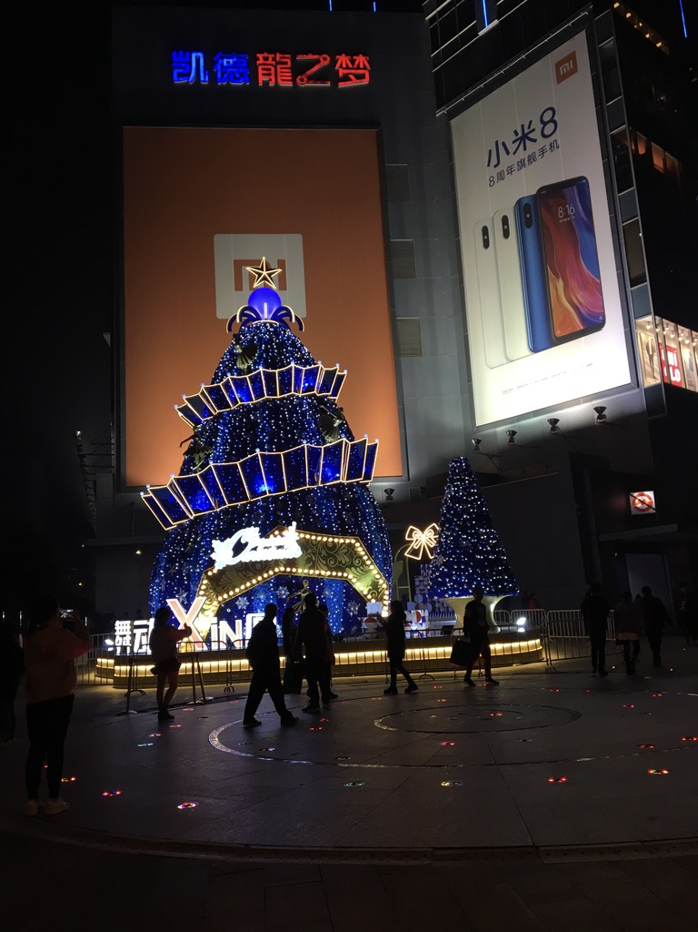
買い物場所
Notes:
虹口足球场の近くにある龙之梦。ここにはスーパーもあったり、服屋さん、本屋さんなど色々あるのでひと通りものは揃います。また大学付近にも家乐福というスーパーがあります。
また、上海科技馆の地下にパチモン街じゃ値引きができます。興味ある人は行ってみてはいかがでしょうか

Slide 27
次はアプリについてです
以上が病院・トラブル・買い物についてです！

Slide 28
スマホアプリについて
ex)
Wechat(微信)
Alipay（支付宝）
Taobao（淘宝）
VPN
その他

Slide 29
WeChat（微信）
主に連絡するためのツール

Slide 30
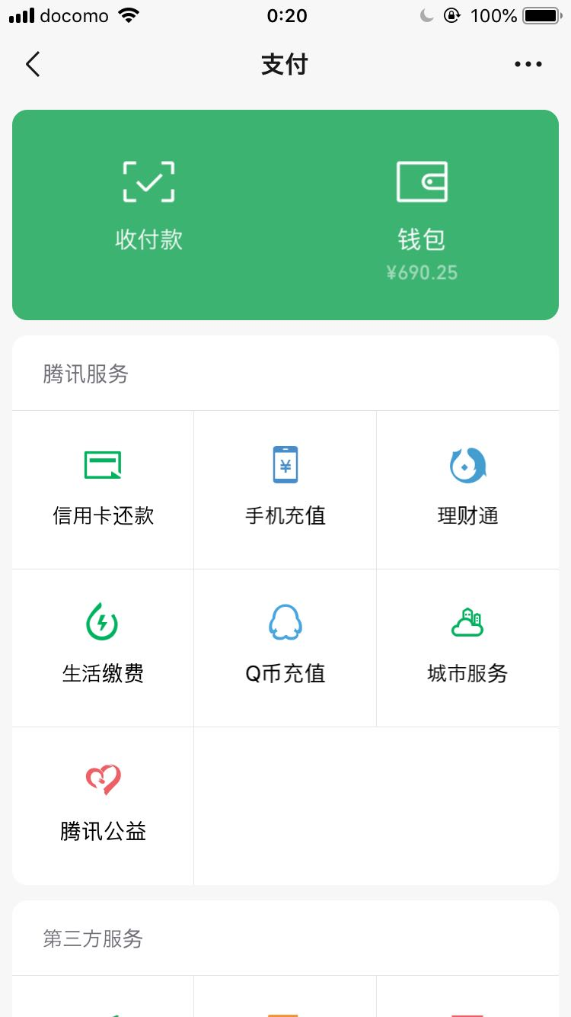
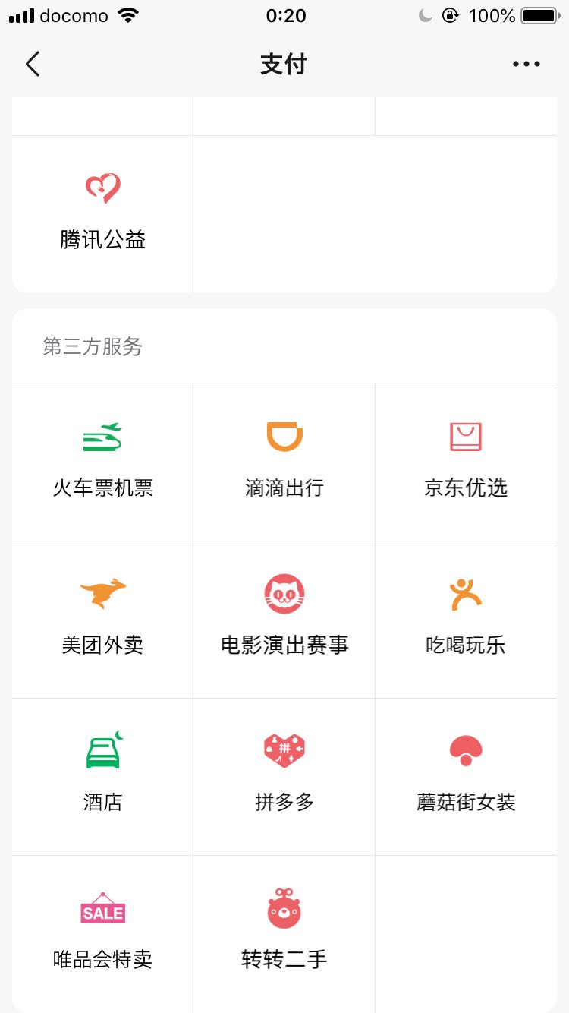
WeChatにはWeChat Paymentというウォレットがあります。
１．支払（バーコード、QRコード）、携帯料金のチャージ
２、高鐵や飛行機のチケット予約、映画のチケット、出前、ホテルの予約
３、オンラインショッピング

Slide 31
Alipay（支付宝）
アリペイは主に買い物の支払いやタオバオの支払いに使われています。

Slide 32
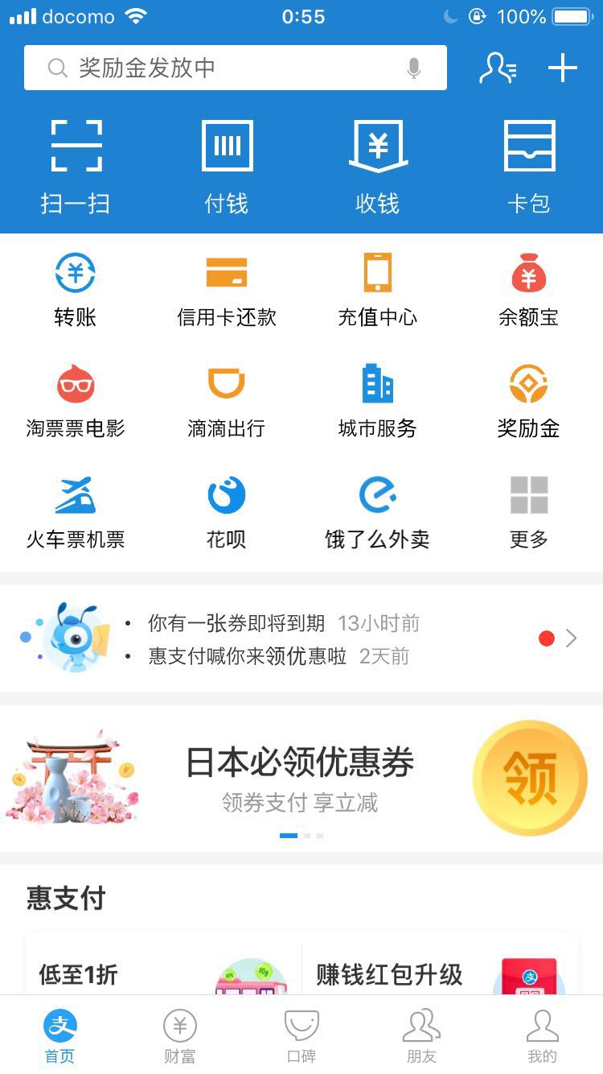
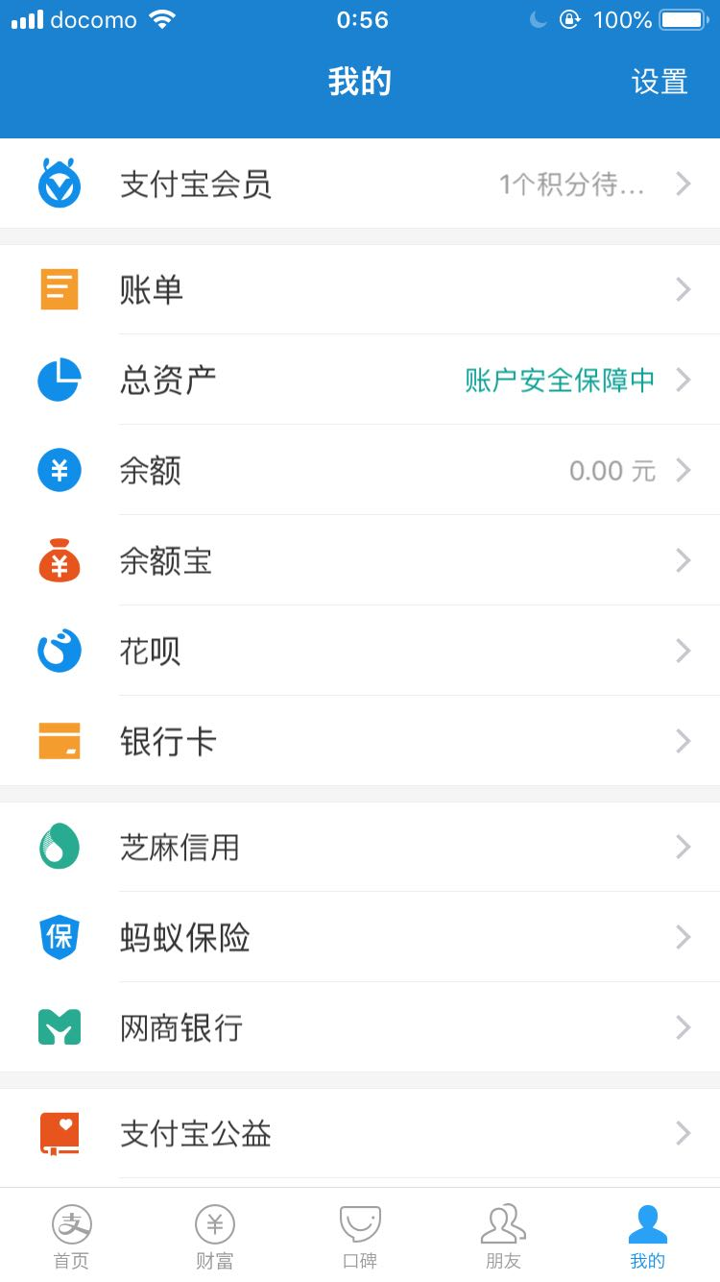
Alipayの支払い方法はたくさんあります
１．支払（バーコード、QRコード）、花唄（翌月払い）、余額宝（口座即引き落とし）
２、映画チケット、出前、タクシー呼び、交通機関やホテルの予約、交通カードのチャージ
その他：紅包といったクーポンや割引券などが使えます

Slide 33
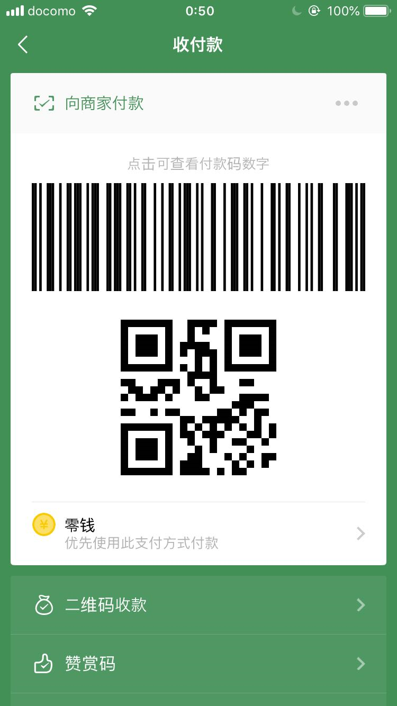
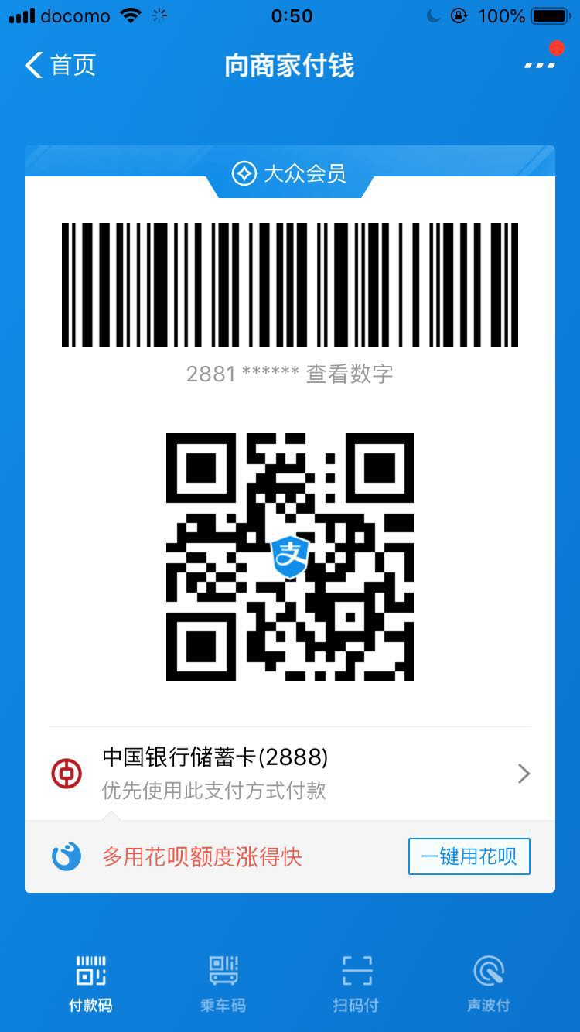
WeChat payの
バーコード＆
QRコード
Alipayの
バーコード
＆
QRコード

Slide 34
Taobao（淘宝）
中国最大のオンラインショッピングサイトです。
※Taobaoの買い物はアリペイしか使えません。（アリペイのアカウントがないと使えません。）

Slide 35
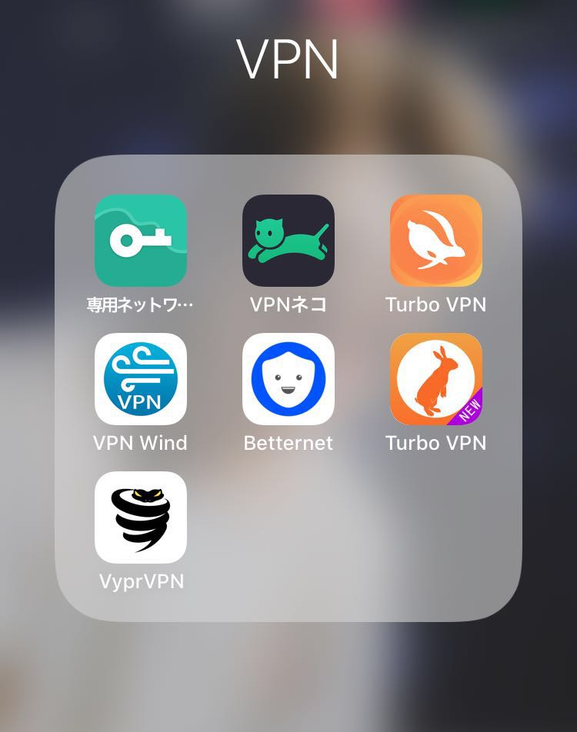
VPN
使いやすいもの
VPN master, VPNネコ, Turbo VPN, Betternet

Slide 36
その他のアプリ
人人视频
小红书
中国で海外のドラマやバラエティーが見れるアプリ。
中国のブログ専用アプリです。

Slide 37
スマホについて

Slide 38
プラン
私たちの場合
1ヶ月100元
20Gまで通常速度
20G超えると通信制限が来ます
末締めなので9月から1月までの5ヶ月間
5ヶ月×100元=500
端末
・大体900〜1200元くらい
機種は選べませんでした
※日本で使っているスマホをsimフリーにしておけば購入する必要ありません
Simのみの場合は500元、端末購入を考えている場合は1700元日本で用意してくるのをオススメします

Slide 39
銀行について

Slide 40
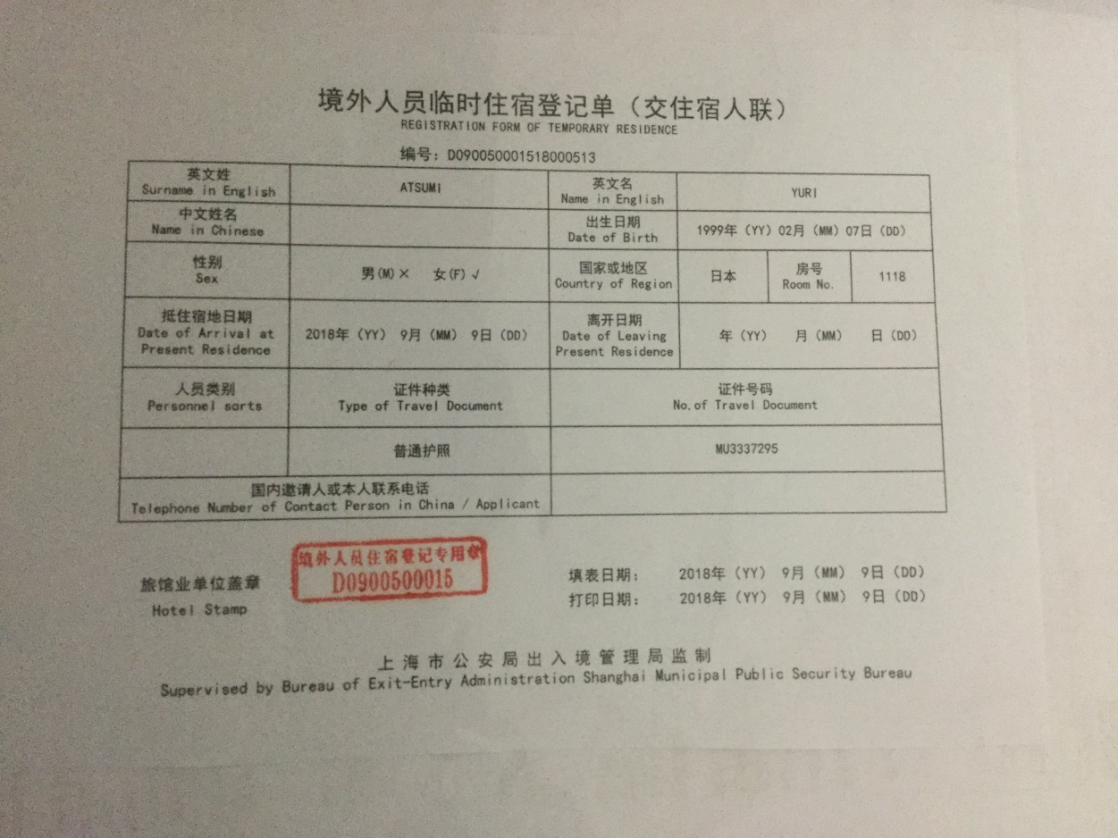
口座開設
大学の正門付近の中国工商銀行で行います。
営業時間
平日の9:00〜17:00
口座開設の際に必要なもの
1.パスポート
2.入寮の時に貰う臨時住宿登記単
3.上外の学生証
※到着してすぐの頃は銀行が非常に混み合っているので時間に余裕を見て行って下さい
↑ 臨時住宿登記単

Slide 41
その他にできる事
窓口
お金の換金
口座の中のお金を全て引き出す
退卡し忘れた時の処理 など
アプリ
・残高の確認
・レートの確認

Slide 42
退卡を忘れたら
カードがATM内保管になったら登録している電話番号宛にメッセージが届きます。
保管されてから5日後から30日までの間に指定の銀行まで行きます。
持ち物
1.パスポート
2.銀行カードの番号
※口座開設の時に銀行カードの写真を撮っておくと便利です。

Slide 43
別例
中国国籍もしくは台湾、香港、マカオのパスポートを持っている方
中国銀行の場合
中国国籍：身分証のみ。
台湾居住者：パスポートと台胞証、通行証。
香港、マカオ居住者：パスポートと通行証もしくは香港マカオの住民証。

Slide 44
谢谢大家！

Slide 45
授業について

Slide 46
クラス分けテスト
ネット上でテスト→パソコンがあると便利！
難易度：かなり難しい
クラス発表の日に名前が張り出され、
教科書を受け取る（トートバッグ支給あり）
レベルが合わないと感じたらクラス変更可

Slide 47
初級
初級１ 併音のみで勉強、漢字を習い始める
２ 全部で９クラス 授業内容は上下で違う
３ ４クラス ２と半分内容が被る
教科
１．精読 最も多い週6コマ→進度も速い
２．听写 最も難しいが、実用的 週２コマ
３．読写 とても簡単 週２コマ

Slide 48
中級
中級１ 中一は５クラス HSK４級５級
２ 中二は４クラス HSK５級６級
教科 中二の場合
１．精読 週４コマ 作文あり
２．閲読 週２コマ テスト簡単
３．听说 週３コマ 口语，听力考试 プレゼン
４．视听说 週１コマ 映画鑑賞

Slide 49
高級
高級１ ２クラス HSK6級を目指すレベル
２ １クラス 日常会話に問題がないレベル
教科
１．精読 最も多い週５コマ 本文を読んで問題を解く
２．影视作品 週１ 映画見て、感想を言う
３．国情 週１ 中国の歴史や地理の基礎内容を学ぶ
４．听力 週１ 教科書にそって問題解いて答え合わせ
５．日汉翻译 週１ 日本語→中国語
６．口语 教科書のお題についてみんなで話す

Slide 50
選択授業
★切り絵
→週１
出席確認テストなし
毎週違う作品を作る
★HSK
→週１
听力が中心（１つ１つ丁寧に聞いて解説）
テストも習ったところから

Slide 51
文化講座
初級１ 併音のみで勉強、漢字を習い始める
２ 全部で９クラス 授業内容は上下で違う
３ ４クラス ２と半分内容が被る
教科
１．精読 最も多い週6コマ→進度も速い
２．听写 最も難しいが、実用的 週２コマ
３．読写 とても簡単 週２コマ

Slide 52
HSK補修
初級１ 併音のみで勉強、漢字を習い始める
２ 全部で９クラス 授業内容は上下で違う
３ ４クラス ２と半分内容が被る
教科
１．精読 最も多い週6コマ→進度も速い
２．听写 最も難しいが、実用的 週２コマ
３．読写 とても簡単 週２コマ

Slide 53
西安・北京研修旅行
交通手段
長距離 寝台列車→４人一部屋、各部屋コンセント１つ
Wi-Fiなし
その他 バス移動
費用
食事→ほとんどホテル、食費一切かからない
ご飯の量がえげつない
拝観料→旅行会社の方が買ってくれる

Slide 54
はじめに
JCRって？？？
＝
Japanese Culture Reception
日本文化を紹介！
外国人学生と交流！

Slide 55
事務的な準備
6月 説明会
7月末 企画書提出
9月 SAへ
10月末 中間報告

Slide 56
事務的な準備（中国にいるとき）
教室の手配
広報
宣伝ポスターの掲示
友達に宣伝

Slide 57
日本にいる時の準備
内容決め
↓
買い出し
↓
勉強、下調べ

Slide 58
日本から持って行ったもの
手ぬぐい
けん玉
お手玉
羽子板

Slide 59
中国での準備
掲示物（説明）作成
マニュアル作成
ポスター制作
広報
かるた・福笑い作成、折り紙
BGM作成

Slide 60
中国での準備
詳細

Slide 61
リハ
みんなで遊んでみる
教室配置確認
教室装飾の決定
タイムスケジュール決定

Slide 62
本番
開催日時
12月14日(金) 12:30~15:00
二号館510 （控え室509）

Slide 63
本番
50
来場者数は 人

Slide 64
本番
ブース
かるた、お手玉、けん玉、羽根つき、福笑い、（折り紙）
参加賞として日本のお菓子を用意

Slide 67
最後に
JCRめっちゃ楽しい！！
是非是非やってみてほしいです！

Slide 68
学校内のイベント
学園祭(10月中旬)
作文コンテスト(10月末)
農村訪問（孔子学院奨学金）(11月末)
スピーチコンテスト(11月末)
ピクニック
クラス会
新年パーティー(クリスマス12/24)

Slide 69
農村訪問(江苏省)
住宅訪問
博物館見学
農業体験
ご飯作り
キャンプ ファイヤー
老人訪問

Slide 70
スピーチコンテスト(11/27)
一等奖 600元
二等奖 400元
三等奖 200元
大隈优花さんが出場！

Slide 71
ピクニック
苏州 同里古镇
大学からバス
参加費1人50元
クラス行動
食べ物付き
３〜４時間自由散策

Slide 72
クラス会
大学から各クラス30元×人数分支給

Slide 73
新年晚会(12/24)

Slide 74
ご清聴ありがとうございました
質疑応答に移ります

